Slide 1
Lezione 20 – il teorema di Cook-Levin
Lezione del 23/05/2023

Slide 2

La struttura di NP
Come abbiamo già detto, la dispensa 9 studia due questioni “strutturali” relative alla classe NP
la struttura dei problemi che popolano la classe NP
la struttura della classe NP
Sin qui, ci siamo occupati di studiare la struttura dei problemi che popolano NP
e abbiamo trovato un modo alternativo per dimostrare che un problema è in NP
In questa lezione ci occupiamo della seconda questione: vogliamo capire se i problemi che popolano NP sono tutti uguali, per quel che riguarda la loro complessità, oppure ce ne sono alcuni più “difficili di” altri
E qui, sono certa, starete scalpitando sulle vostre sedie…
ma come tutti uguali?! – starete dicendo
perché P $⊆$ NP, e quindi dentro NP ci sono, sicuramente, problemi trattabili computazionalmente
ma dentro NP ci sono anche problemi che in P non si riesce proprio a collocarceli
La domanda, ora, è: fra i problemi in NP che non si riesce a collocare in P, ce ne sono alcuni più “difficili” di altri?

Slide 3
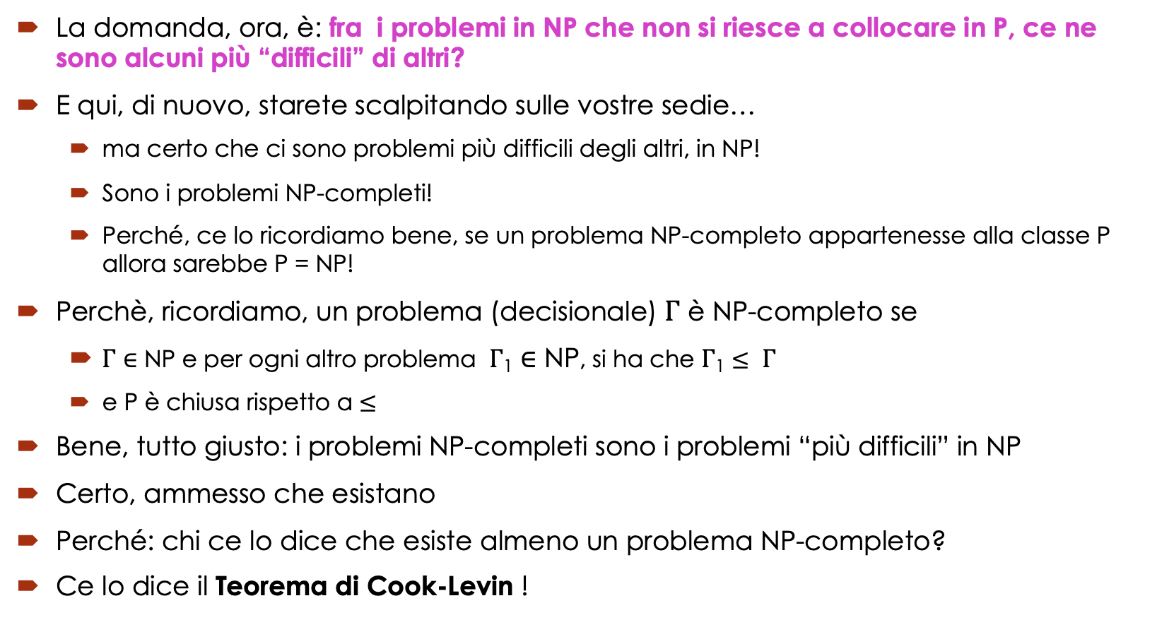
La struttura di NP
La domanda, ora, è: fra i problemi in NP che non si riesce a collocare in P, ce ne sono alcuni più “difficili” di altri?
E qui, di nuovo, starete scalpitando sulle vostre sedie…
ma certo che ci sono problemi più difficili degli altri, in NP!
Sono i problemi NP-completi!
Perché, ce lo ricordiamo bene, se un problema NP-completo appartenesse alla classe P allora sarebbe P = NP!
Perchè, ricordiamo, un problema (decisionale) $Γ$ è NP-completo se
$Γ$ $∈$ NP e per ogni altro problema $Γ$₁ $∈$ NP, si ha che $Γ$₁ $≤$ $Γ$
e P è chiusa rispetto a $≤$
Bene, tutto giusto: i problemi NP-completi sono i problemi “più difficili” in NP
Certo, ammesso che esistano
Perché: chi ce lo dice che esiste almeno un problema NP-completo?
Ce lo dice il Teorema di Cook-Levin !

Slide 4
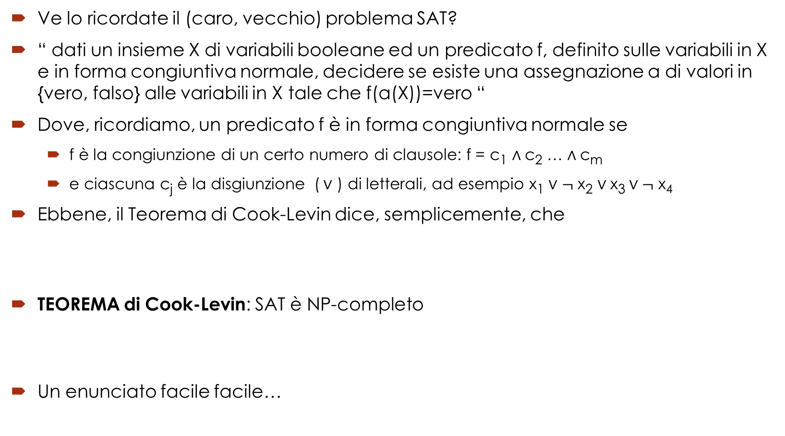
Il Teorema di Cook-Levin
Ve lo ricordate il (caro, vecchio) problema SAT?
“ dati un insieme X di variabili booleane ed un predicato f, definito sulle variabili in X e in forma congiuntiva normale, decidere se esiste una assegnazione a di valori in {vero, falso} alle variabili in X tale che f(a(X))=vero “
Dove, ricordiamo, un predicato f è in forma congiuntiva normale se
f è la congiunzione di un certo numero di clausole: f = c₁ $∧$c₂ … $∧$c_{m}
e ciascuna c_{j} è la disgiunzione ($∨$ ) di letterali, ad esempio x₁ $∨¬$ x₂ $∨$x₃ $∨¬$ x₄
Ebbene, il Teorema di Cook-Levin dice, semplicemente, che
TEOREMA di Cook-Levin: SAT è NP-completo
Un enunciato facile facile…

Slide 5

Il Teorema di Cook-Levin
TEOREMA di Cook-Levin: SAT è NP-completo
Un enunciato facile facile…
Per dimostrarlo occorre mostrare che è possibile ridurre a SAT ogni problema in NP
ossia, dobbiamo prendere un qualsiasi problema $Γ$ in NP mostrare come trasformare le sue istanze in istanze di SAT in modo tale che
se x è un’istanza sì di $Γ$ allora l’istanza nella quale x viene trasformata è un’istanza sì di SAT
se x è un’istanza no di $Γ$ allora l’istanza nella quale x viene trasformata è un’istanza no di SAT
Ma in NP troviamo problemi in ambiti diversissimi
problemi di acquisto di biglietti aerei senza spendere una fortuna
problemi di suddivisione di oggetti sui due piatti di una bilancia mantenendoli in equilibrio
problemi di piastrellamento di un pavimento senza lasciare spazi scoperti
problemi di scelta di rappresentanti
...
Come facciamo a mostrare come trasformare una qualsiasi istanza di un qualsiasi problema in NP in un’istanza di SAT?

Slide 6
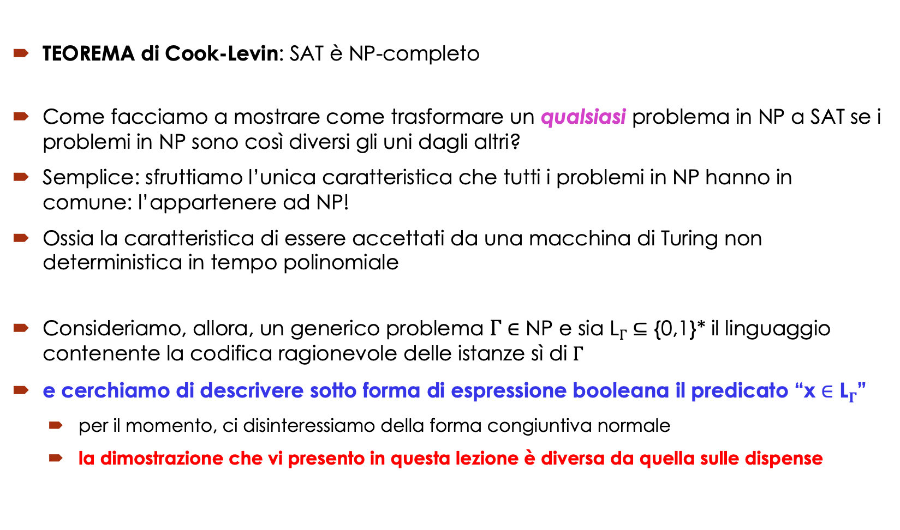
Il Teorema di Cook-Levin
TEOREMA di Cook-Levin: SAT è NP-completo
Come facciamo a mostrare come trasformare un qualsiasi problema in NP a SAT se i problemi in NP sono così diversi gli uni dagli altri?
Semplice: sfruttiamo l’unica caratteristica che tutti i problemi in NP hanno in comune: l’appartenere ad NP!
Ossia la caratteristica di essere accettati da una macchina di Turing non deterministica in tempo polinomiale
Consideriamo, allora, un generico problema $Γ$ $∈$ NP e sia L$Γ$ $⊆$ {0,1}* il linguaggio contenente la codifica ragionevole delle istanze sì di $Γ$
e cerchiamo di descrivere sotto forma di espressione booleana il predicato “x $∈$ L$Γ$”
per il momento, ci disinteressiamo della forma congiuntiva normale
la dimostrazione che vi presento in questa lezione è diversa da quella sulle dispense

Slide 7
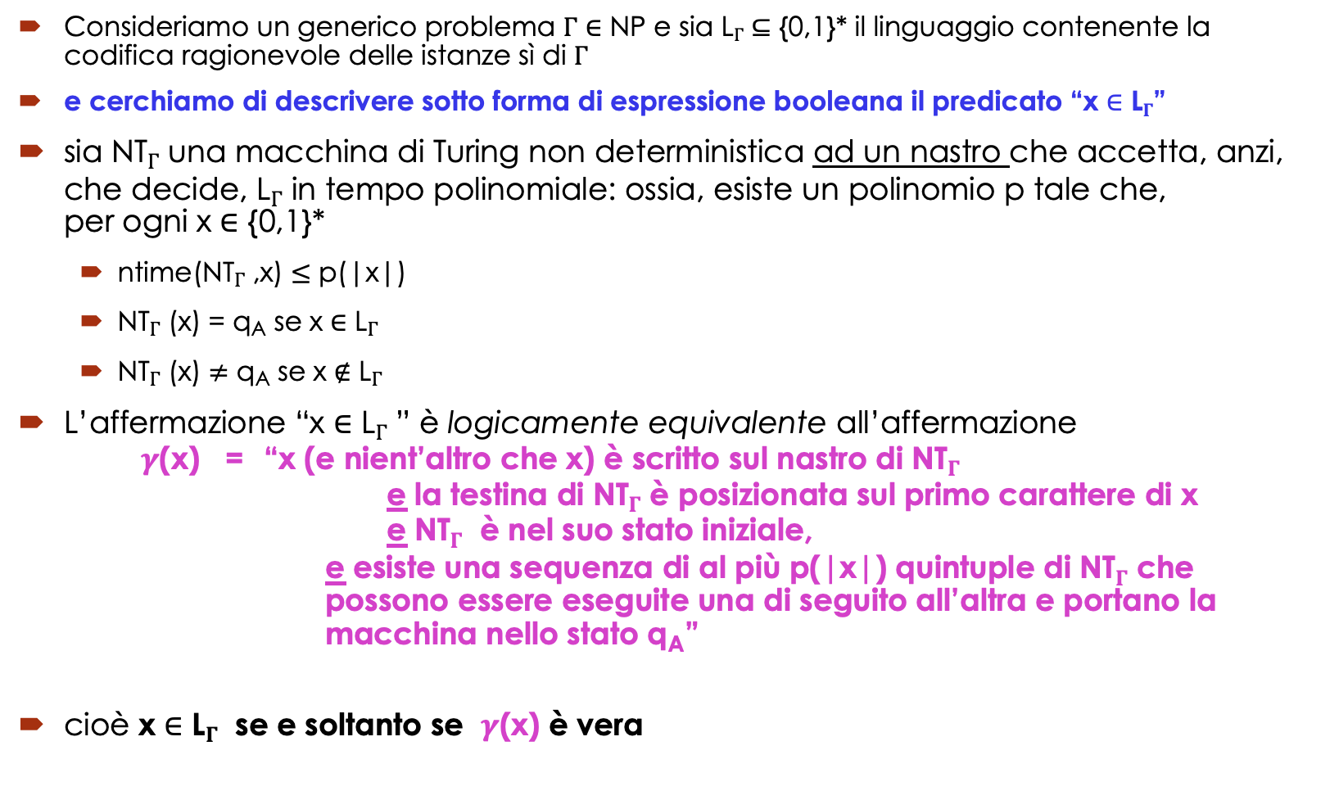
Il Teorema di Cook-Levin
Consideriamo un generico problema $Γ$ $∈$ NP e sia L$Γ$ $⊆$ {0,1}* il linguaggio contenente la codifica ragionevole delle istanze sì di $Γ$
e cerchiamo di descrivere sotto forma di espressione booleana il predicato “x $∈$ L$Γ$”
sia NT$Γ$ una macchina di Turing non deterministica ad un nastro che accetta, anzi, che decide, L$Γ$ in tempo polinomiale: ossia, esiste un polinomio p tale che, per ogni x $∈$ {0,1}*
ntime(NT$Γ$ ,x) $≤$ p(|x|)
NT$Γ$ (x) = q_{A} se x $∈$ L$Γ$
NT$Γ$ (x) $≠$ q_{A} se x $∉$ L$Γ$
L’affermazione “x $∈$ L$Γ$ ” è logicamente equivalente all’affermazione $γ$(x) = “x (e nient’altro che x) è scritto sul nastro di NT$Γ$ e la testina di NT$Γ$ è posizionata sul primo carattere di x e NT$Γ$ è nel suo stato iniziale, e esiste una sequenza di al più p(|x|) quintuple di NT$Γ$ che possono essere eseguite una di seguito all’altra e portano la macchina nello stato q_{A}”
cioè x $∈$ L$Γ$ se e soltanto se $γ$(x) è vera

Slide 8
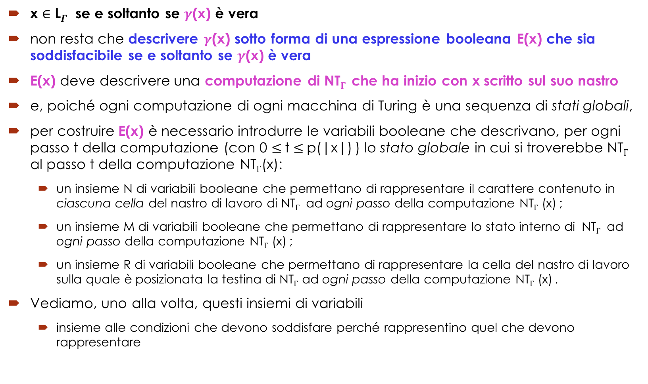
Da computazione a espressione
x $∈$ L$Γ$ se e soltanto se $γ$(x) è vera
non resta che descrivere $γ$(x) sotto forma di una espressione booleana E(x) che sia soddisfacibile se e soltanto se $γ$(x) è vera
E(x) deve descrivere una computazione di NT$Γ$ che ha inizio con x scritto sul suo nastro
e, poiché ogni computazione di ogni macchina di Turing è una sequenza di stati globali,
per costruire E(x) è necessario introdurre le variabili booleane che descrivano, per ogni passo t della computazione (con 0 $≤$t $≤$p(|x|) ) lo stato globale in cui si troverebbe NT$Γ$ al passo t della computazione NT$Γ$(x):
un insieme N di variabili booleane che permettano di rappresentare il carattere contenuto in ciascuna cella del nastro di lavoro di NT$Γ$ ad ogni passo della computazione NT$Γ$ (x) ;
un insieme M di variabili booleane che permettano di rappresentare lo stato interno di NT$Γ$ ad ogni passo della computazione NT$Γ$ (x) ;
un insieme R di variabili booleane che permettano di rappresentare la cella del nastro di lavoro sulla quale è posizionata la testina di NT$Γ$ ad ogni passo della computazione NT$Γ$ (x) .
Vediamo, uno alla volta, questi insiemi di variabili
insieme alle condizioni che devono soddisfare perché rappresentino quel che devono rappresentare

Slide 9
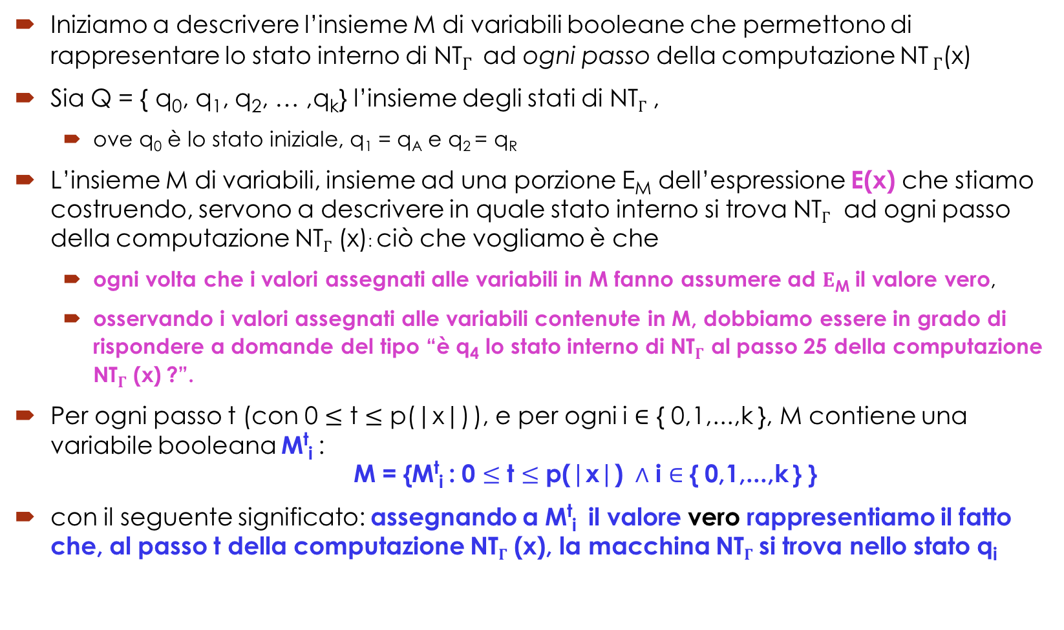
Variabili per lo stato interno
Iniziamo a descrivere l’insieme M di variabili booleane che permettono di rappresentare lo stato interno di NT$Γ$ ad ogni passo della computazione NT $Γ$(x)
Sia Q = { q₀, q₁, q₂, … ,q_{k}} l’insieme degli stati di NT$Γ$ ,
ove q₀ è lo stato iniziale, q₁ = q_{A} e q₂ = q_{R}
L’insieme M di variabili, insieme ad una porzione E_{M} dell’espressione E(x) che stiamo costruendo, servono a descrivere in quale stato interno si trova NT$Γ$ ad ogni passo della computazione NT$Γ$ (x): ciò che vogliamo è che
ogni volta che i valori assegnati alle variabili in M fanno assumere ad $E$_{M} il valore vero,
osservando i valori assegnati alle variabili contenute in M, dobbiamo essere in grado di rispondere a domande del tipo “è q₄ lo stato interno di NT$Γ$ al passo 25 della computazione NT$Γ$ (x) ?”.
Per ogni passo t (con 0 $≤$ t $≤$ p(|x|) ), e per ogni i $∈$ { 0,1,...,k }, M contiene una variabile booleana M^{t}_{i} : M = {M^{t}_{i} : 0 $≤$ t $≤$ p(|x|) $∧$ i $∈$ { 0,1,...,k } }
con il seguente significato: assegnando a M^{t}_{i} il valore vero rappresentiamo il fatto che, al passo t della computazione NT$Γ$ (x), la macchina NT$Γ$ si trova nello stato q_{i}

Slide 10
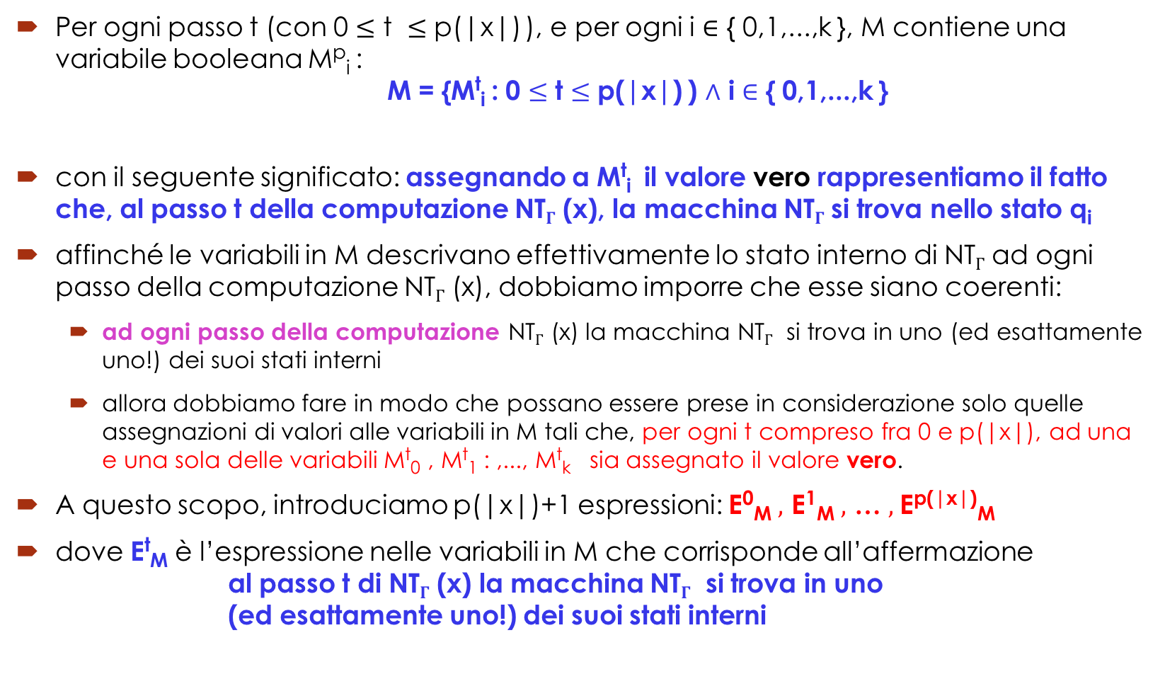
Variabili per lo stato interno
Per ogni passo t (con 0 $≤$ t $≤$ p(|x|) ), e per ogni i $∈$ { 0,1,...,k }, M contiene una variabile booleana M^{p}_{i} : M = {M^{t}_{i} : 0 $≤$ t $≤$ p(|x|) ) $∧$ i $∈$ { 0,1,...,k }
con il seguente significato: assegnando a M^{t}_{i} il valore vero rappresentiamo il fatto che, al passo t della computazione NT$Γ$ (x), la macchina NT$Γ$ si trova nello stato q_{i}
affinché le variabili in M descrivano effettivamente lo stato interno di NT$Γ$ ad ogni passo della computazione NT$Γ$ (x), dobbiamo imporre che esse siano coerenti:
ad ogni passo della computazione NT$Γ$ (x) la macchina NT$Γ$ si trova in uno (ed esattamente uno!) dei suoi stati interni
allora dobbiamo fare in modo che possano essere prese in considerazione solo quelle assegnazioni di valori alle variabili in M tali che, per ogni t compreso fra 0 e p(|x|), ad una e una sola delle variabili M^{t}₀ , M^{t}₁ : ,..., M^{t}_{k} sia assegnato il valore vero.
A questo scopo, introduciamo p(|x|)+1 espressioni: E⁰_{M} $,$ E¹_{M} $,$ … $,$E^{p(|x|)}_{M}
dove E^{t}_{M} è l’espressione nelle variabili in M che corrisponde all’affermazione al passo t di NT$Γ$ (x) la macchina NT$Γ$ si trova in uno (ed esattamente uno!) dei suoi stati interni

Slide 11
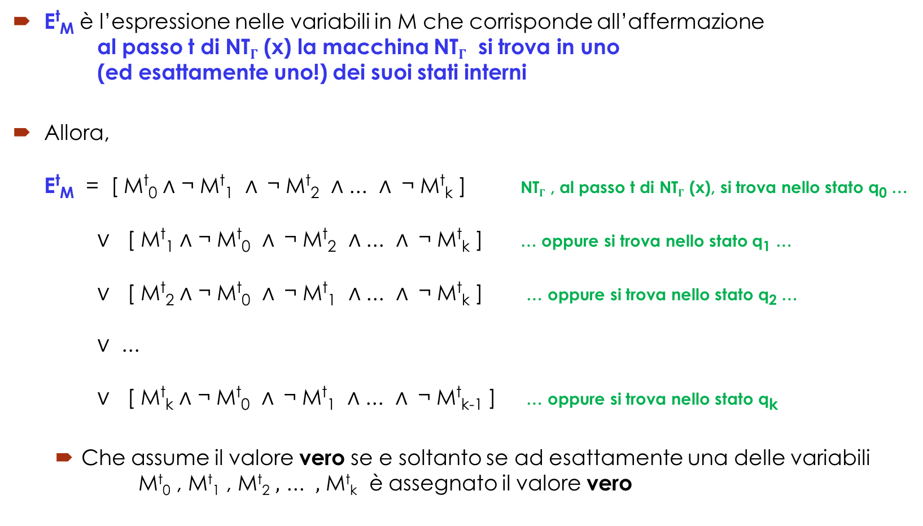
Variabili per lo stato interno
E^{t}_{M} è l’espressione nelle variabili in M che corrisponde all’affermazione al passo t di NT$Γ$ (x) la macchina NT$Γ$ si trova in uno (ed esattamente uno!) dei suoi stati interni
Allora, E^{t}_{M} = [ M^{t}₀ $∧$ ¬ M^{t}₁ $∧$¬ M^{t}₂ $∧$ ... $∧$ ¬ M^{t}_{k} ] NT$Γ$ , al passo t di NT$Γ$ (x), si trova nello stato q₀ … $∨$ [ M^{t}₁ $∧$ ¬ M^{t}₀ $∧$¬ M^{t}₂ $∧$ ... $∧$ ¬ M^{t}_{k} ] … oppure si trova nello stato q₁ … $∨$ [ M^{t}₂ $∧$ ¬ M^{t}₀ $∧$¬ M^{t}₁ $∧$ ... $∧$ ¬ M^{t}_{k} ] … oppure si trova nello stato q₂ … $∨$ ... $∨$ [ M^{t}_{k} $∧$ ¬ M^{t}₀ $∧$¬ M^{t}₁ $∧$ ... $∧$ ¬ M^{t}_{k-1} ] … oppure si trova nello stato q_{k}
Che assume il valore vero se e soltanto se ad esattamente una delle variabili M^{t}₀ , M^{t}₁ , M^{t}₂ $,$ ... $,$ M^{t}_{k} è assegnato il valore vero

Slide 12
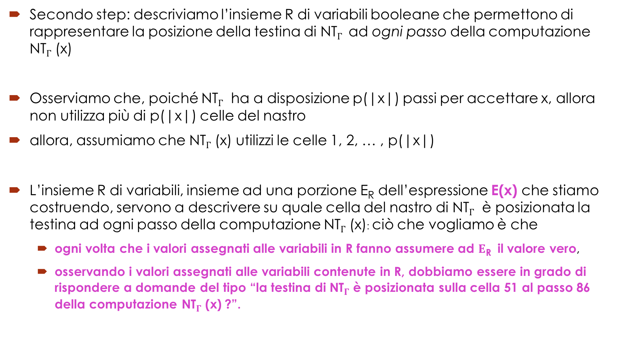
Variabili per la posizione della testina
Secondo step: descriviamo l’insieme R di variabili booleane che permettono di rappresentare la posizione della testina di NT$Γ$ ad ogni passo della computazione NT$Γ$ (x)
Osserviamo che, poiché NT$Γ$ ha a disposizione p(|x|) passi per accettare x, allora non utilizza più di p(|x|) celle del nastro
allora, assumiamo che NT$Γ$ (x) utilizzi le celle 1, 2, … , p(|x|)
L’insieme R di variabili, insieme ad una porzione E_{R} dell’espressione E(x) che stiamo costruendo, servono a descrivere su quale cella del nastro di NT$Γ$ è posizionata la testina ad ogni passo della computazione NT$Γ$ (x): ciò che vogliamo è che
ogni volta che i valori assegnati alle variabili in R fanno assumere ad $E$_{R} il valore vero,
osservando i valori assegnati alle variabili contenute in R, dobbiamo essere in grado di rispondere a domande del tipo “la testina di NT$Γ$ è posizionata sulla cella 51 al passo 86 della computazione NT$Γ$ (x) ?”.

Slide 13
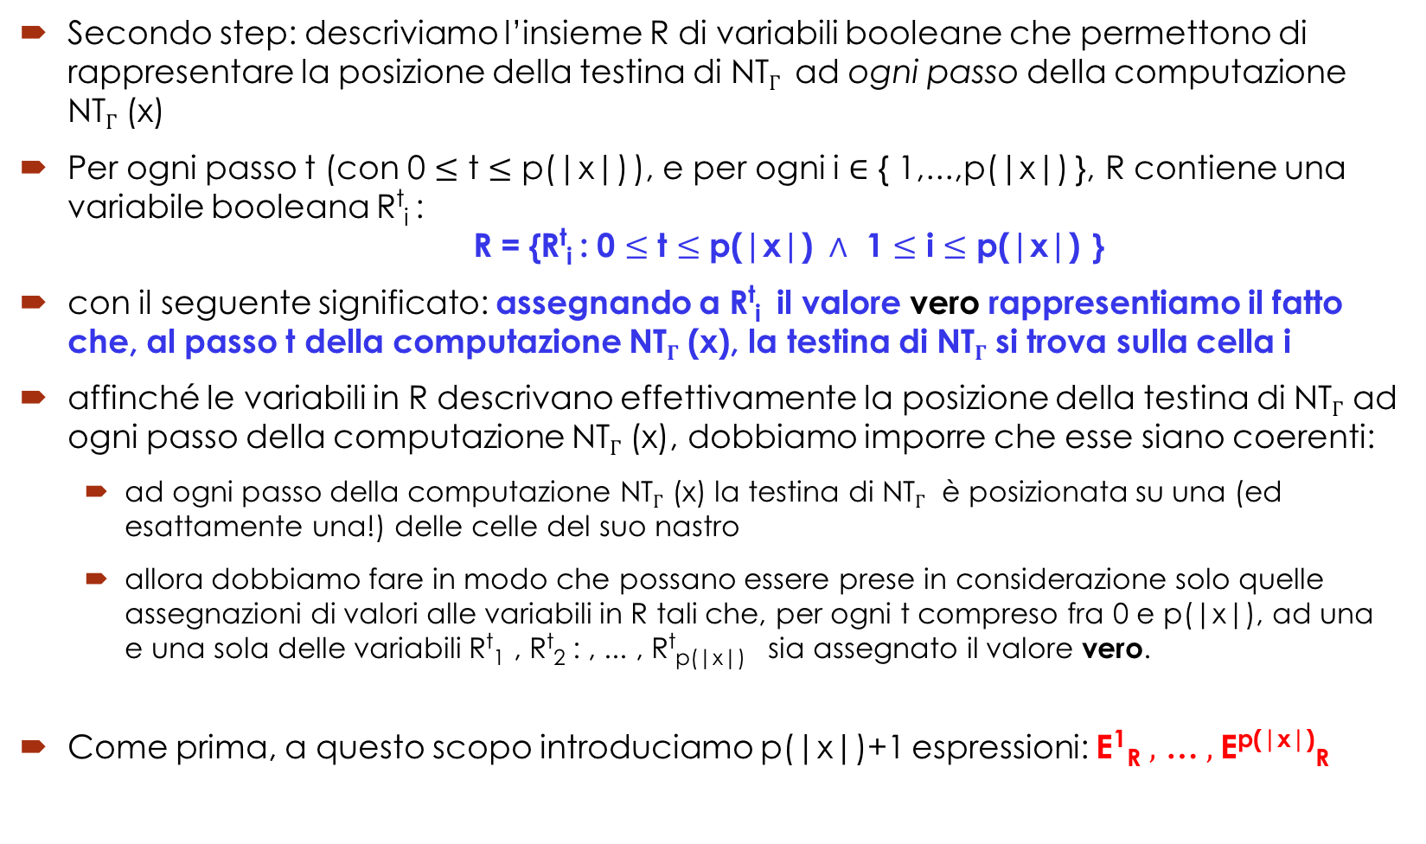
Variabili per la posizione della testina
Secondo step: descriviamo l’insieme R di variabili booleane che permettono di rappresentare la posizione della testina di NT$Γ$ ad ogni passo della computazione NT$Γ$ (x)
Per ogni passo t (con 0 $≤$ t $≤$ p(|x|) ), e per ogni i $∈$ { 1,...,p(|x|) }, R contiene una variabile booleana R^{t}_{i} : R = {R^{t}_{i} : 0 $≤$ t $≤$ p(|x|) $∧$ 1 $≤$ i $≤$ p(|x|) }
con il seguente significato: assegnando a R^{t}_{i} il valore vero rappresentiamo il fatto che, al passo t della computazione NT$Γ$ (x), la testina di NT$Γ$ si trova sulla cella i
affinché le variabili in R descrivano effettivamente la posizione della testina di NT$Γ$ ad ogni passo della computazione NT$Γ$ (x), dobbiamo imporre che esse siano coerenti:
ad ogni passo della computazione NT$Γ$ (x) la testina di NT$Γ$ è posizionata su una (ed esattamente una!) delle celle del suo nastro
allora dobbiamo fare in modo che possano essere prese in considerazione solo quelle assegnazioni di valori alle variabili in R tali che, per ogni t compreso fra 0 e p(|x|), ad una e una sola delle variabili R^{t}₁ , R^{t}₂ : , ... , R^{t}_{p(|x|)} sia assegnato il valore vero.
Come prima, a questo scopo introduciamo p(|x|)+1 espressioni: E¹_{R} $,$ … $,$E^{p(|x|)}_{R}

Slide 14
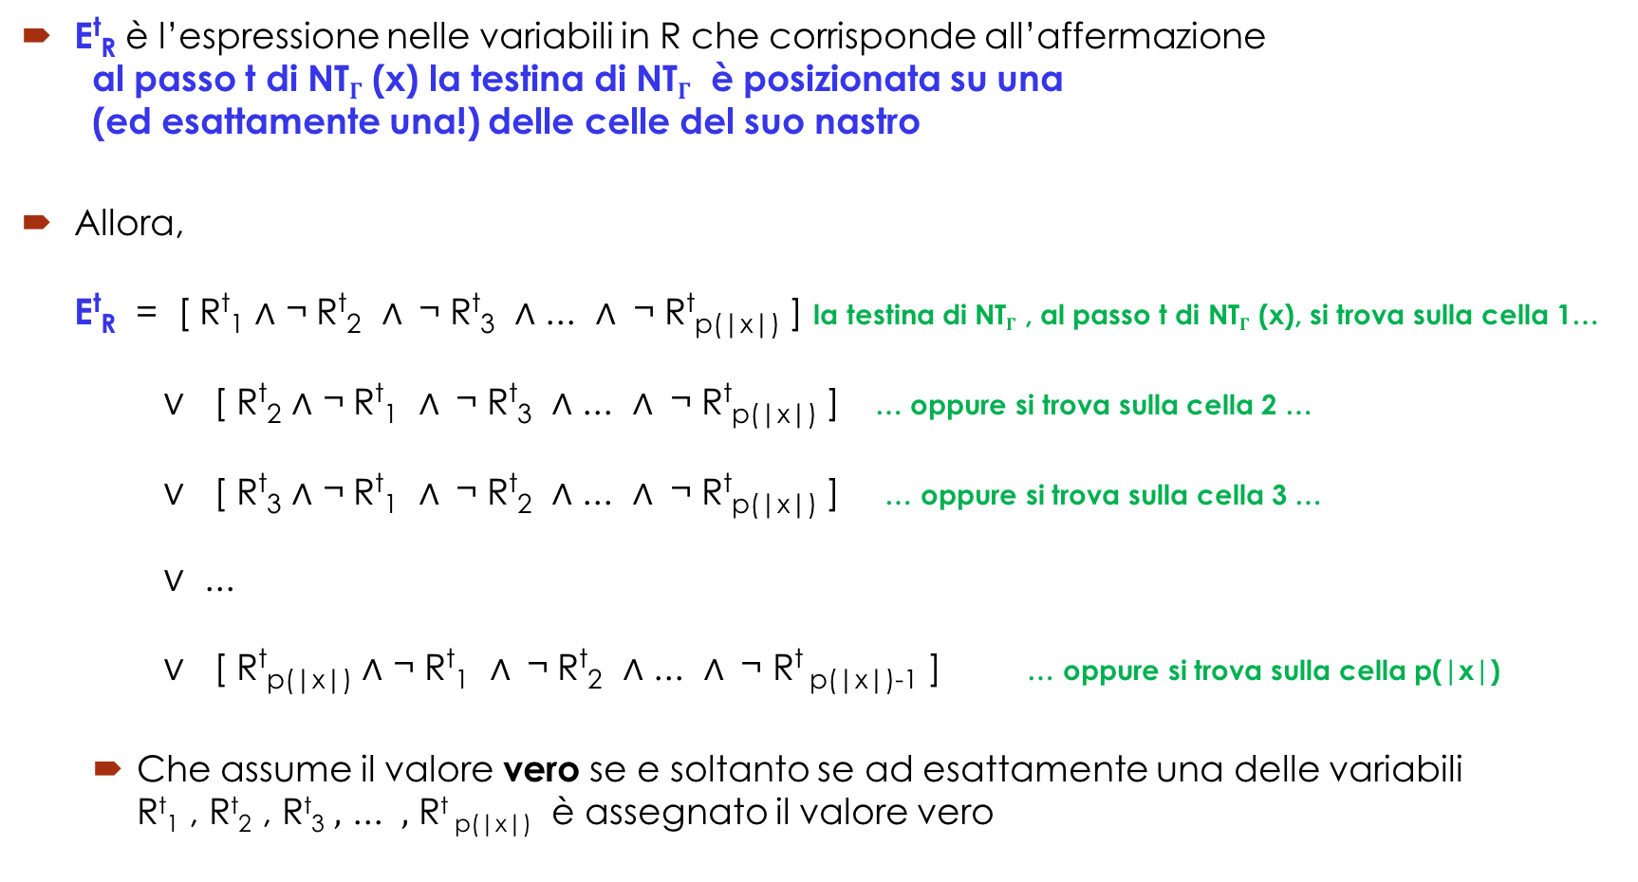
Variabili per la posizione della testina
E^{t}_{R} è l’espressione nelle variabili in R che corrisponde all’affermazione al passo t di NT$Γ$ (x) la testina di NT$Γ$ è posizionata su una (ed esattamente una!) delle celle del suo nastro
Allora, E^{t}_{R} = [ R^{t}₁ $∧$ ¬ R^{t}₂ $∧$¬ R^{t}₃ $∧$ ... $∧$ ¬ R^{t}_{p(|x|)} ] la testina di NT$Γ$ , al passo t di NT$Γ$ (x), si trova sulla cella 1… $∨$ [ R^{t}₂ $∧$ ¬ R^{t}₁ $∧$¬ R^{t}₃ $∧$ ... $∧$ ¬ R^{t}_{p(|x|)} ] … oppure si trova sulla cella 2 … $∨$ [ R^{t}₃ $∧$ ¬ R^{t}₁ $∧$¬ R^{t}₂ $∧$ ... $∧$ ¬ R^{t}_{p(|x|)} ] … oppure si trova sulla cella 3 … $∨$ ... $∨$ [ R^{t}_{p(|x|)} $∧$ ¬ R^{t}₁ $∧$¬ R^{t}₂ $∧$ ... $∧$ ¬ R^{t} _{p(|x|)-1} ] … oppure si trova sulla cella p(|x|)
Che assume il valore vero se e soltanto se ad esattamente una delle variabili R^{t}₁ , R^{t}₂ , R^{t}₃ $,$ ... $,$ R^{t} _{p(|x|)} è assegnato il valore vero

Slide 15
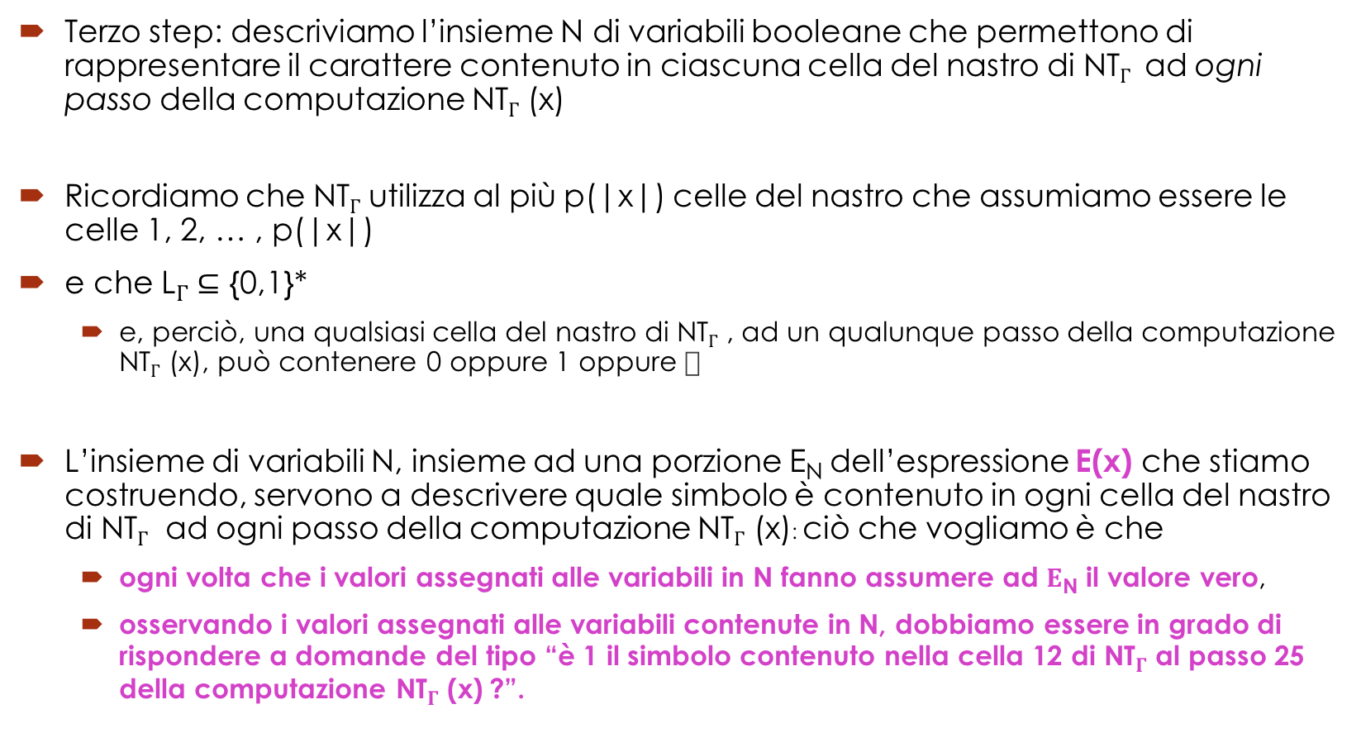
Variabili per il contenuto delle celle
Terzo step: descriviamo l’insieme N di variabili booleane che permettono di rappresentare il carattere contenuto in ciascuna cella del nastro di NT$Γ$ ad ogni passo della computazione NT$Γ$ (x)
Ricordiamo che NT$Γ$ utilizza al più p(|x|) celle del nastro che assumiamo essere le celle 1, 2, … , p(|x|)
e che L$Γ$ $⊆$ {0,1}*
e, perciò, una qualsiasi cella del nastro di NT$Γ$ , ad un qualunque passo della computazione NT$Γ$ (x), può contenere 0 oppure 1 oppure
L’insieme di variabili N, insieme ad una porzione E_{N} dell’espressione E(x) che stiamo costruendo, servono a descrivere quale simbolo è contenuto in ogni cella del nastro di NT$Γ$ ad ogni passo della computazione NT$Γ$ (x): ciò che vogliamo è che
ogni volta che i valori assegnati alle variabili in N fanno assumere ad $E$_{N} il valore vero,
osservando i valori assegnati alle variabili contenute in N, dobbiamo essere in grado di rispondere a domande del tipo “è 1 il simbolo contenuto nella cella 12 di NT$Γ$ al passo 25 della computazione NT$Γ$ (x) ?”.

Slide 16
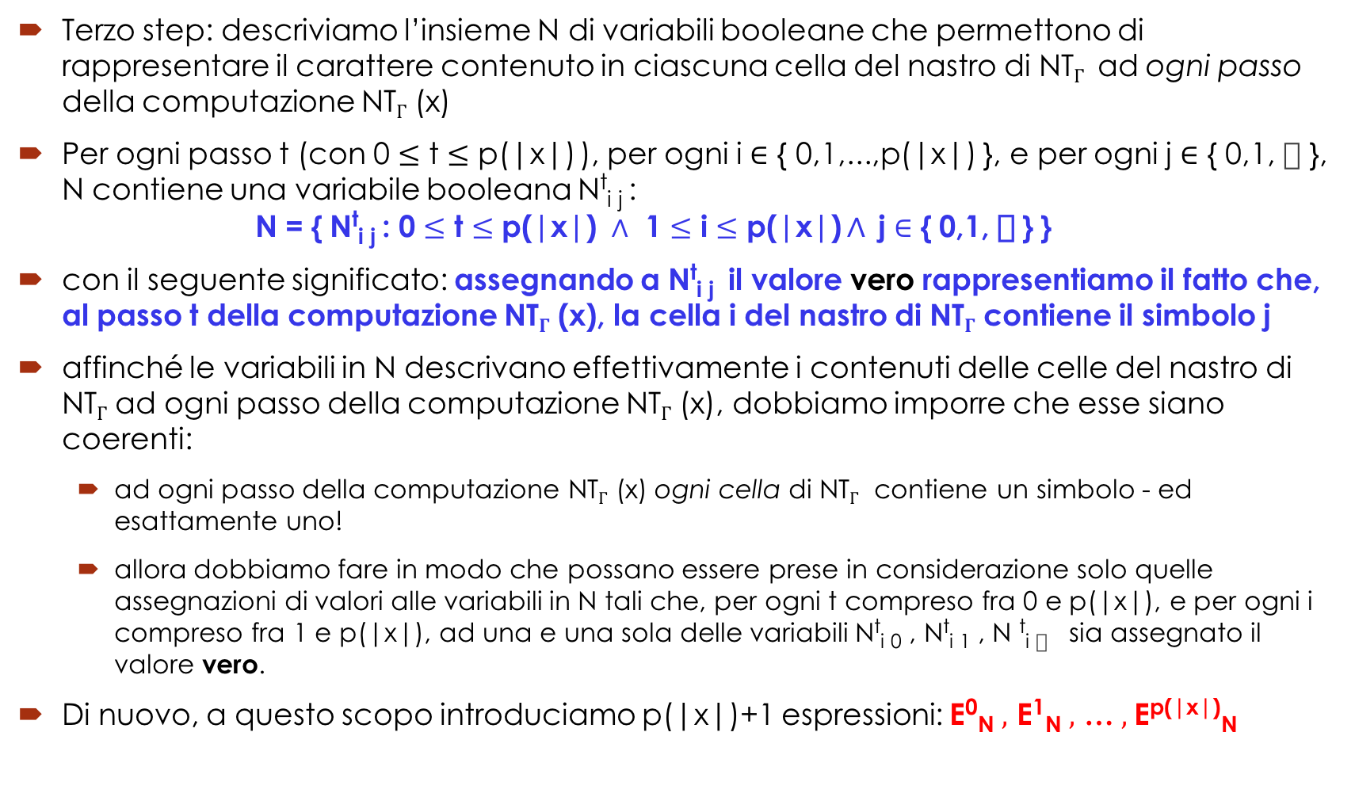
Variabili per il contenuto delle celle
Terzo step: descriviamo l’insieme N di variabili booleane che permettono di rappresentare il carattere contenuto in ciascuna cella del nastro di NT$Γ$ ad ogni passo della computazione NT$Γ$ (x)
Per ogni passo t (con 0 $≤$ t $≤$ p(|x|) ), per ogni i $∈$ { 0,1,...,p(|x|) }, e per ogni j $∈$ { 0,1, }, N contiene una variabile booleana N^{t}_{i j} : N = { N^{t}_{i j} : 0 $≤$ t $≤$ p(|x|) $∧$ 1 $≤$ i $≤$ p(|x|) $∧$ j $∈$ { 0,1, } }
con il seguente significato: assegnando a N^{t}_{i j} il valore vero rappresentiamo il fatto che, al passo t della computazione NT$Γ$ (x), la cella i del nastro di NT$Γ$ contiene il simbolo j
affinché le variabili in N descrivano effettivamente i contenuti delle celle del nastro di NT$Γ$ ad ogni passo della computazione NT$Γ$ (x), dobbiamo imporre che esse siano coerenti:
ad ogni passo della computazione NT$Γ$ (x) ogni cella di NT$Γ$ contiene un simbolo - ed esattamente uno!
allora dobbiamo fare in modo che possano essere prese in considerazione solo quelle assegnazioni di valori alle variabili in N tali che, per ogni t compreso fra 0 e p(|x|), e per ogni i compreso fra 1 e p(|x|), ad una e una sola delle variabili N^{t}_{i 0} , N^{t}_{i 1} , N ^{t}_{i} sia assegnato il valore vero.
Di nuovo, a questo scopo introduciamo p(|x|)+1 espressioni: E⁰_{N} $,$ E¹_{N} $,$ … $,$E^{p(|x|)}_{N}

Slide 17
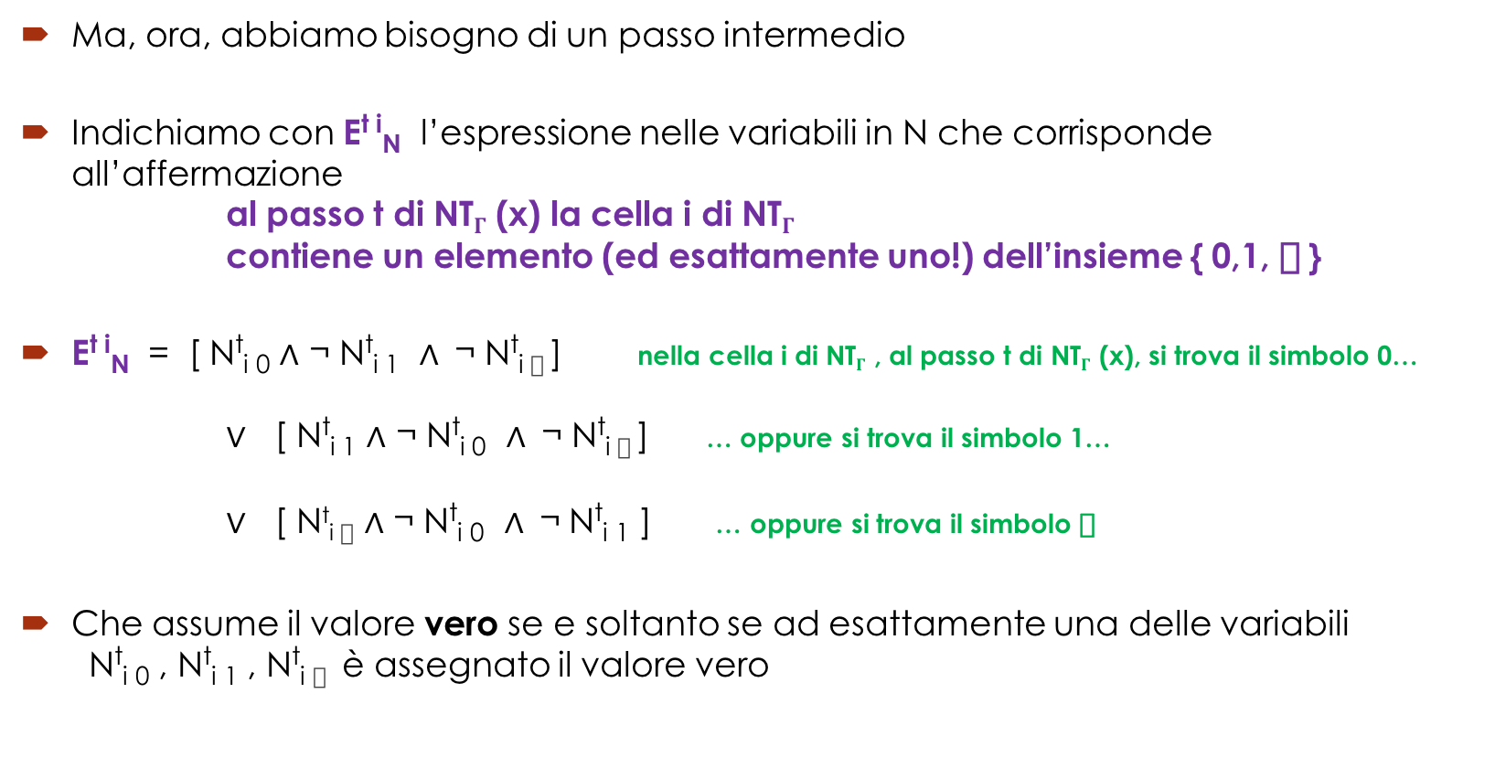
Variabili per il contenuto delle celle
Ma, ora, abbiamo bisogno di un passo intermedio
Indichiamo con E^{t i}_{N} l’espressione nelle variabili in N che corrisponde all’affermazione al passo t di NT$Γ$ (x) la cella i di NT$Γ$ contiene un elemento (ed esattamente uno!) dell’insieme { 0,1, }
E^{t i}_{N} = [ N^{t}_{i 0} $∧$ ¬ N^{t}_{i 1} $∧$¬ N^{t}_{i} ] nella cella i di NT$Γ$ , al passo t di NT$Γ$ (x), si trova il simbolo 0… $∨$ [ N^{t}_{i 1} $∧$ ¬ N^{t}_{i 0} $∧$¬ N^{t}_{i} ] … oppure si trova il simbolo 1… $∨$ [ N^{t}_{i} $∧$ ¬ N^{t}_{i 0} $∧$¬ N^{t}_{i 1} ] … oppure si trova il simbolo
Che assume il valore vero se e soltanto se ad esattamente una delle variabili N^{t}_{i 0} , N^{t}_{i 1} , N^{t}_{i} è assegnato il valore vero

Slide 18
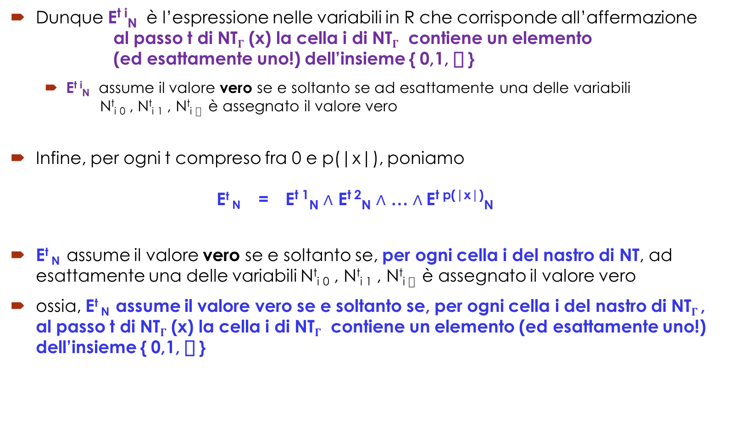
Variabili per il contenuto delle celle
Dunque E^{t i}_{N} è l’espressione nelle variabili in R che corrisponde all’affermazione al passo t di NT$Γ$ (x) la cella i di NT$Γ$ contiene un elemento (ed esattamente uno!) dell’insieme { 0,1, }
E^{t i}_{N} assume il valore vero se e soltanto se ad esattamente una delle variabili N^{t}_{i 0} , N^{t}_{i 1} , N^{t}_{i} è assegnato il valore vero
Infine, per ogni t compreso fra 0 e p(|x|), poniamo E^{t} _{N} = E^{t 1}_{N} $∧$ E^{t 2}_{N} $∧$ … $∧$E^{t p(|x|)}_{N}
E^{t} _{N} assume il valore vero se e soltanto se, per ogni cella i del nastro di NT, ad esattamente una delle variabili N^{t}_{i 0} , N^{t}_{i 1} , N^{t}_{i} è assegnato il valore vero
ossia, E^{t} _{N} assume il valore vero se e soltanto se, per ogni cella i del nastro di NT$Γ$, al passo t di NT$Γ$ (x) la cella i di NT$Γ$ contiene un elemento (ed esattamente uno!) dell’insieme { 0,1, }

Slide 19
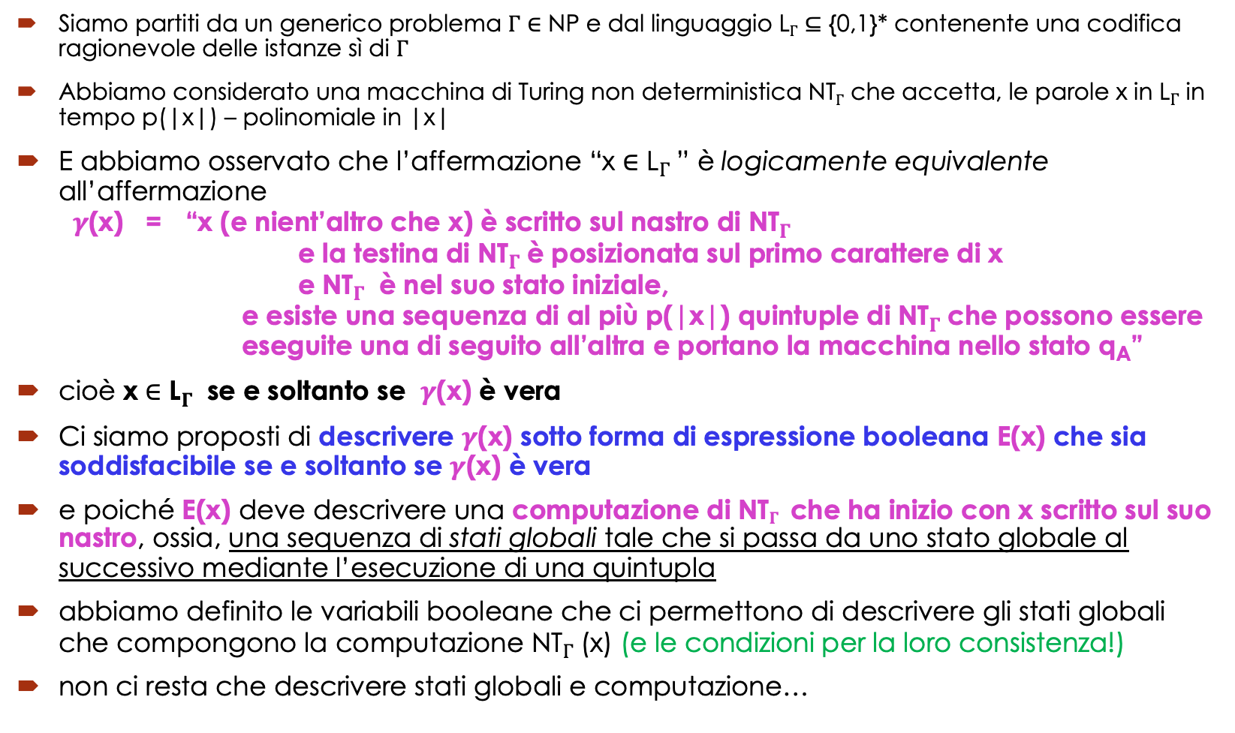
Ricapitolando…
Siamo partiti da un generico problema $Γ$ $∈$ NP e dal linguaggio L$Γ$ $⊆$ {0,1}* contenente una codifica ragionevole delle istanze sì di $Γ$
Abbiamo considerato una macchina di Turing non deterministica NT$Γ$ che accetta, le parole x in L$Γ$ in tempo p(|x|) – polinomiale in |x|
E abbiamo osservato che l’affermazione “x $∈$ L$Γ$ ” è logicamente equivalente all’affermazione $γ$(x) = “x (e nient’altro che x) è scritto sul nastro di NT$Γ$ e la testina di NT$Γ$ è posizionata sul primo carattere di x e NT$Γ$ è nel suo stato iniziale, e esiste una sequenza di al più p(|x|) quintuple di NT$Γ$ che possono essere eseguite una di seguito all’altra e portano la macchina nello stato q_{A}”
cioè x $∈$ L$Γ$ se e soltanto se $γ$(x) è vera
Ci siamo proposti di descrivere $γ$(x) sotto forma di espressione booleana E(x) che sia soddisfacibile se e soltanto se $γ$(x) è vera
e poiché E(x) deve descrivere una computazione di NT$Γ$ che ha inizio con x scritto sul suo nastro, ossia, una sequenza di stati globali tale che si passa da uno stato globale al successivo mediante l’esecuzione di una quintupla
abbiamo definito le variabili booleane che ci permettono di descrivere gli stati globali che compongono la computazione NT$Γ$ (x) (e le condizioni per la loro consistenza!)
non ci resta che descrivere stati globali e computazione…

Slide 20
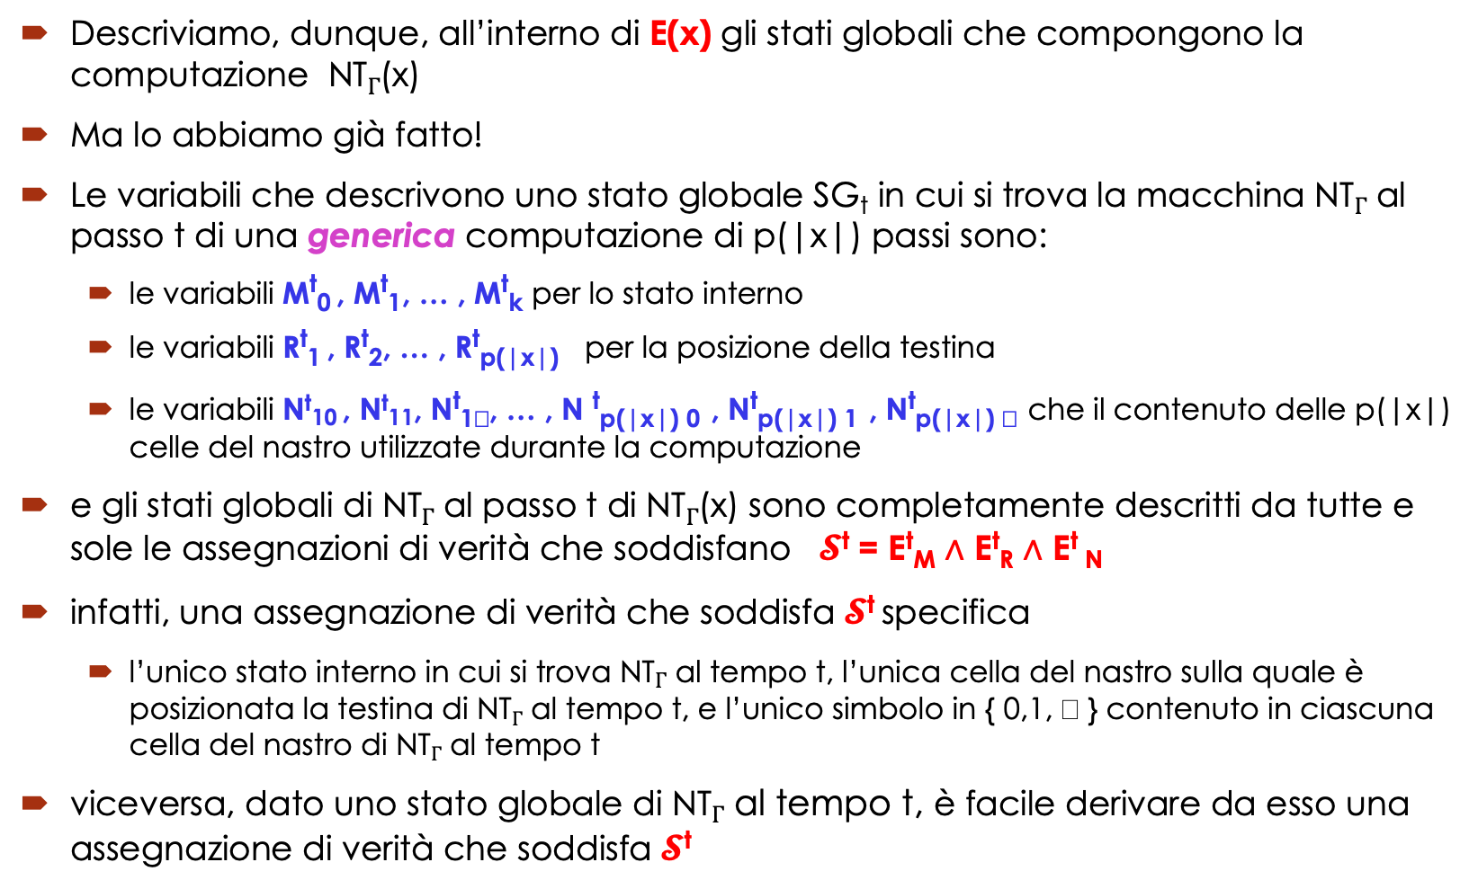
Rappresentare un generico stato globale
Descriviamo, dunque, all’interno di E(x) gli stati globali che compongono la computazione NT$Γ$(x)
Ma lo abbiamo già fatto!
Le variabili che descrivono uno stato globale SG_{t} in cui si trova la macchina NT$Γ$ al passo t di una generica computazione di p(|x|) passi sono:
le variabili M^{t}₀ , M^{t}₁, … , M^{t}_{k} per lo stato interno
le variabili R^{t}₁ , R^{t}₂, … , R^{t}_{p(|x|)} per la posizione della testina
le variabili N^{t}₁₀ , N^{t}₁₁, N^{t}₁, … , N ^{t}_{p(|x|) 0} , N^{t}_{p(|x|) 1} , N^{t}_{p(|x|)} che il contenuto delle p(|x|) celle del nastro utilizzate durante la computazione
e gli stati globali di NT$Γ$ al passo t di NT$Γ$(x) sono completamente descritti da tutte e sole le assegnazioni di verità che soddisfano $𝓢$^{t} = E^{t}_{M} $∧$ E^{t}_{R} $∧$ E^{t} _{N}
infatti, una assegnazione di verità che soddisfa $𝓢$^{t} specifica
l’unico stato interno in cui si trova NT$Γ$ al tempo t, l’unica cella del nastro sulla quale è posizionata la testina di NT$Γ$ al tempo t, e l’unico simbolo in { 0,1, } contenuto in ciascuna cella del nastro di NT$Γ$ al tempo t
viceversa, dato uno stato globale di NT$Γ$ al tempo t, è facile derivare da esso una assegnazione di verità che soddisfa $𝓢$^{t}

Slide 21
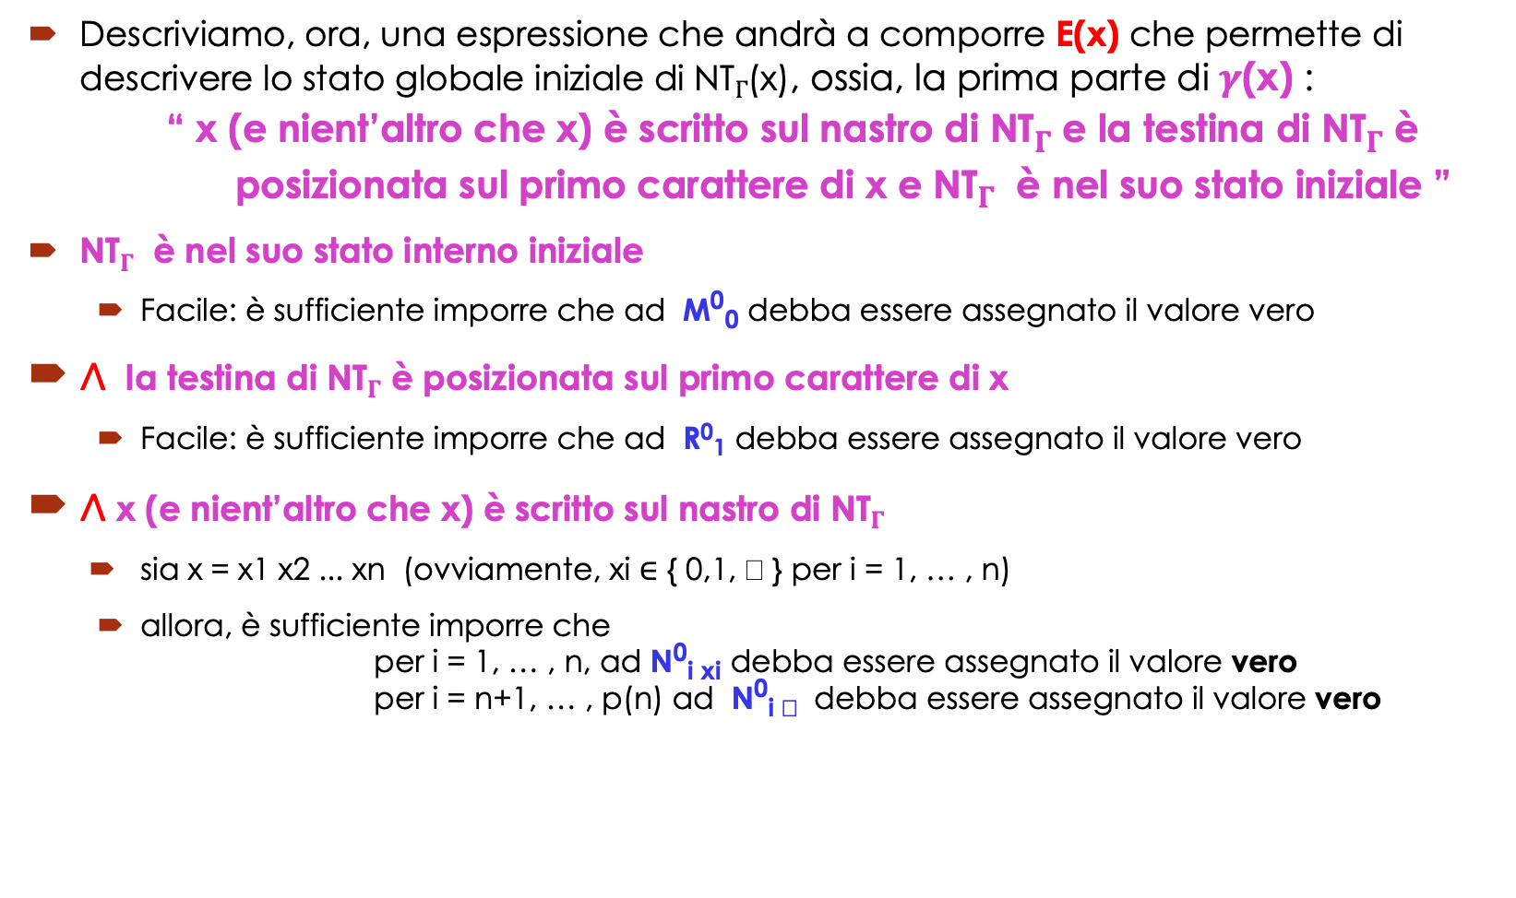
Rappresentare la configurazione iniziale di NT$Γ$(x)
Descriviamo, ora, una espressione che andrà a comporre E(x) che permette di descrivere lo stato globale iniziale di NT$Γ$(x), ossia, la prima parte di $γ$(x) : “ x (e nient’altro che x) è scritto sul nastro di NT$Γ$ e la testina di NT$Γ$ è posizionata sul primo carattere di x e NT$Γ$ è nel suo stato iniziale ”
NT$Γ$ è nel suo stato interno iniziale
Facile: è sufficiente imporre che ad M⁰₀ debba essere assegnato il valore vero
$∧$ la testina di NT$Γ$ è posizionata sul primo carattere di x
Facile: è sufficiente imporre che ad R⁰₁ debba essere assegnato il valore vero
$∧$ x (e nient’altro che x) è scritto sul nastro di NT$Γ$
sia x = x1 x2 ... xn (ovviamente, xi $∈$ { 0,1, } per i = 1, … , n)
allora, è sufficiente imporre che per i = 1, … , n, ad N⁰_{i xi} debba essere assegnato il valore vero per i = n+1, … , p(n) ad N⁰_{i} debba essere assegnato il valore vero

Slide 22
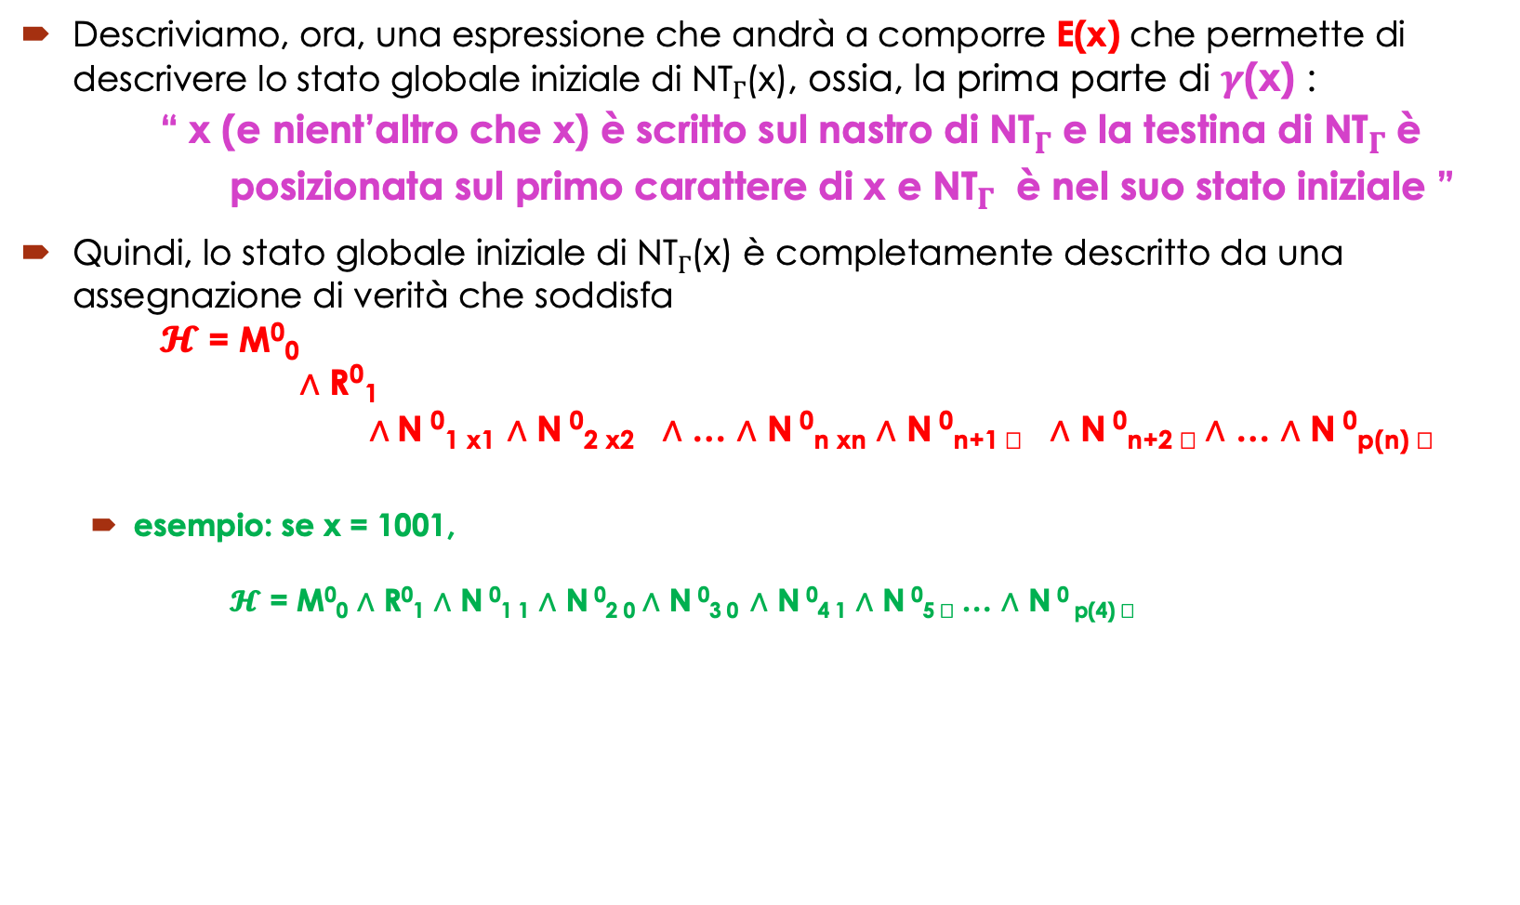
Rappresentare la configurazione iniziale di NT$Γ$(x)
Descriviamo, ora, una espressione che andrà a comporre E(x) che permette di descrivere lo stato globale iniziale di NT$Γ$(x), ossia, la prima parte di $γ$(x) : “ x (e nient’altro che x) è scritto sul nastro di NT$Γ$ e la testina di NT$Γ$ è posizionata sul primo carattere di x e NT$Γ$ è nel suo stato iniziale ”
Quindi, lo stato globale iniziale di NT$Γ$(x) è completamente descritto da una assegnazione di verità che soddisfa $𝓗$ = M⁰₀ $∧$ R⁰₁ $∧$N ⁰_{1 x1} $∧$ N ⁰_{2 x2} $∧$ … $∧$ N ⁰_{n xn} $∧$ N ⁰_{n+1} $∧$ N ⁰_{n+2} $∧$ … $∧$ N ⁰_{p(n)}
esempio: se x = 1001, $𝓗$ = M⁰₀ $∧$ R⁰₁ $∧$ N ⁰₁ ₁ $∧$ N ⁰₂ ₀$∧$ N ⁰₃ ₀ $∧$ N ⁰₄ ₁ $∧$ N ⁰₅ … $∧$ N ⁰ _{p(4)}

Slide 23
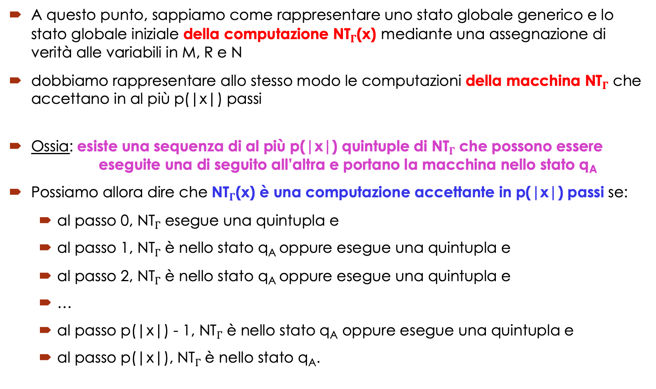
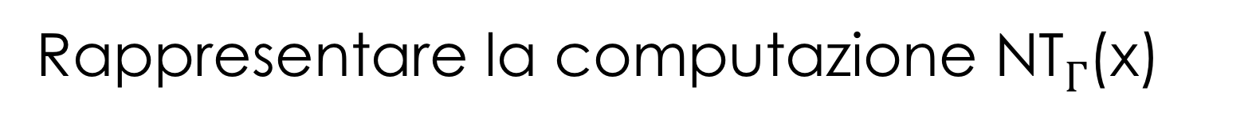
Rappresentare la computazione NT$Γ$(x)
A questo punto, sappiamo come rappresentare uno stato globale generico e lo stato globale iniziale della computazione NT$Γ$(x) mediante una assegnazione di verità alle variabili in M, R e N
dobbiamo rappresentare allo stesso modo le computazioni della macchina NT$Γ$ che accettano in al più p(|x|) passi
Ossia: esiste una sequenza di al più p(|x|) quintuple di NT$Γ$ che possono essere eseguite una di seguito all’altra e portano la macchina nello stato q_{A}
Possiamo allora dire che NT$Γ$(x) è una computazione accettante in p(|x|) passi se:
al passo 0, NT$Γ$ esegue una quintupla e
al passo 1, NT$Γ$ è nello stato q_{A} oppure esegue una quintupla e
al passo 2, NT$Γ$ è nello stato q_{A} oppure esegue una quintupla e
…
al passo p(|x|) - 1, NT$Γ$ è nello stato q_{A} oppure esegue una quintupla e
al passo p(|x|), NT$Γ$ è nello stato q_{A}.

Slide 24
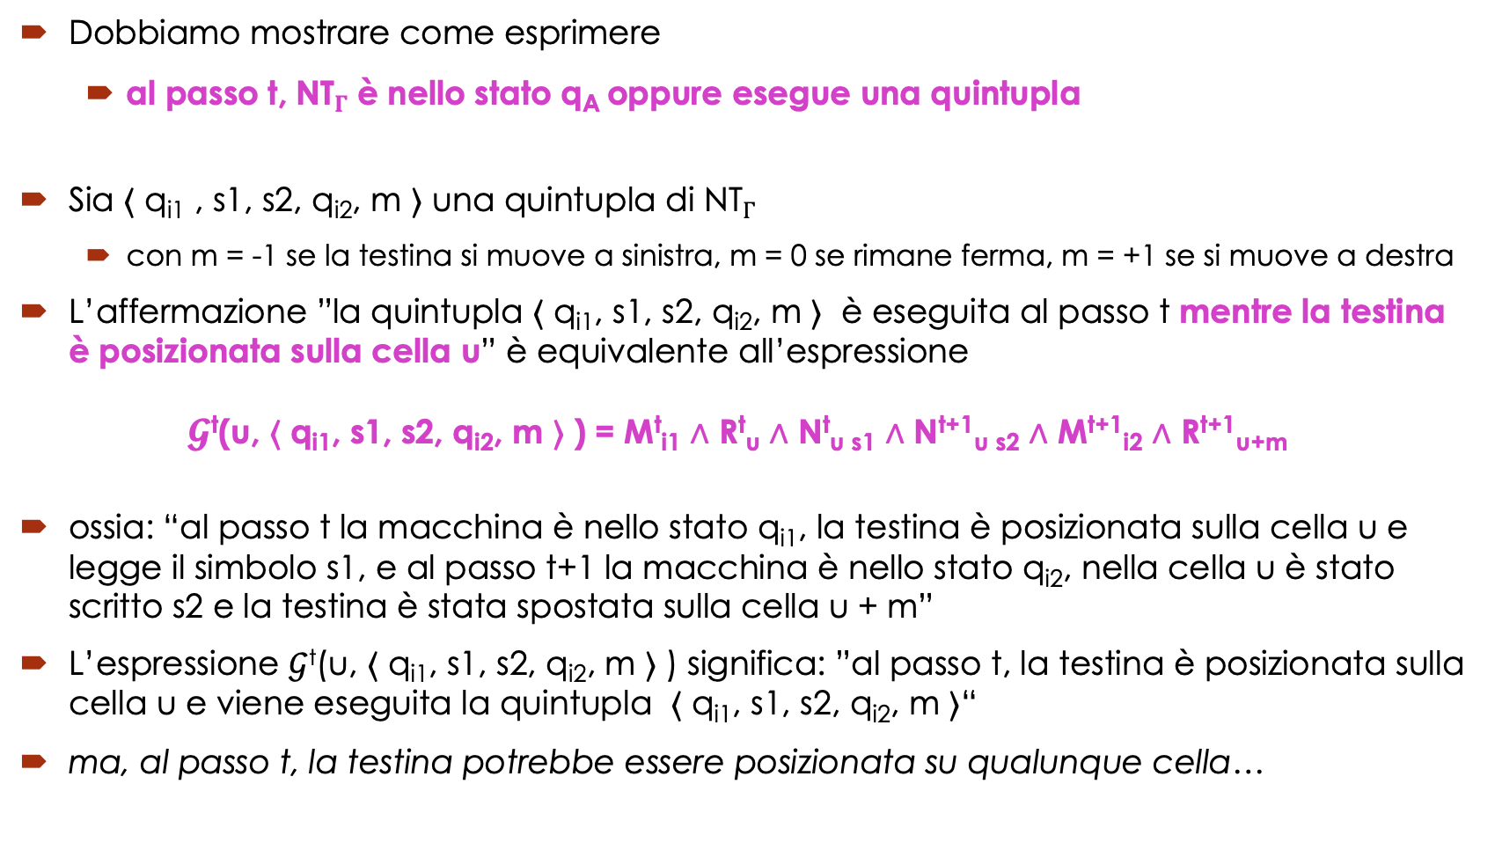
Rappresentare la computazione NT$Γ$(x)
Dobbiamo mostrare come esprimere
al passo t, NT$Γ$ è nello stato q_{A} oppure esegue una quintupla
Sia ⟨ q_{i1} , s1, s2, q_{i2}, m ⟩ una quintupla di NT$Γ$
con m = -1 se la testina si muove a sinistra, m = 0 se rimane ferma, m = +1 se si muove a destra
L’affermazione ”la quintupla ⟨ q_{i1}, s1, s2, q_{i2}, m ⟩ è eseguita al passo t mentre la testina è posizionata sulla cella u” è equivalente all’espressione $𝓖$^{t}(u, ⟨ q_{i1}, s1, s2, q_{i2}, m ⟩ ) = M^{t}_{i1} $∧$ R^{t}_{u} $∧$ N^{t}_{u s1} $∧$ N^{t+1}_{u s2} $∧$ M^{t+1}_{i2} $∧$ R^{t+1}_{u+m}
ossia: “al passo t la macchina è nello stato q_{i1}, la testina è posizionata sulla cella u e legge il simbolo s1, e al passo t+1 la macchina è nello stato q_{i2}, nella cella u è stato scritto s2 e la testina è stata spostata sulla cella u + m”
L’espressione $𝒢$^{t}(u, ⟨ q_{i1}, s1, s2, q_{i2}, m ⟩ ) significa: ”al passo t, la testina è posizionata sulla cella u e viene eseguita la quintupla ⟨ q_{i1}, s1, s2, q_{i2}, m ⟩“
ma, al passo t, la testina potrebbe essere posizionata su qualunque cella…

Slide 25
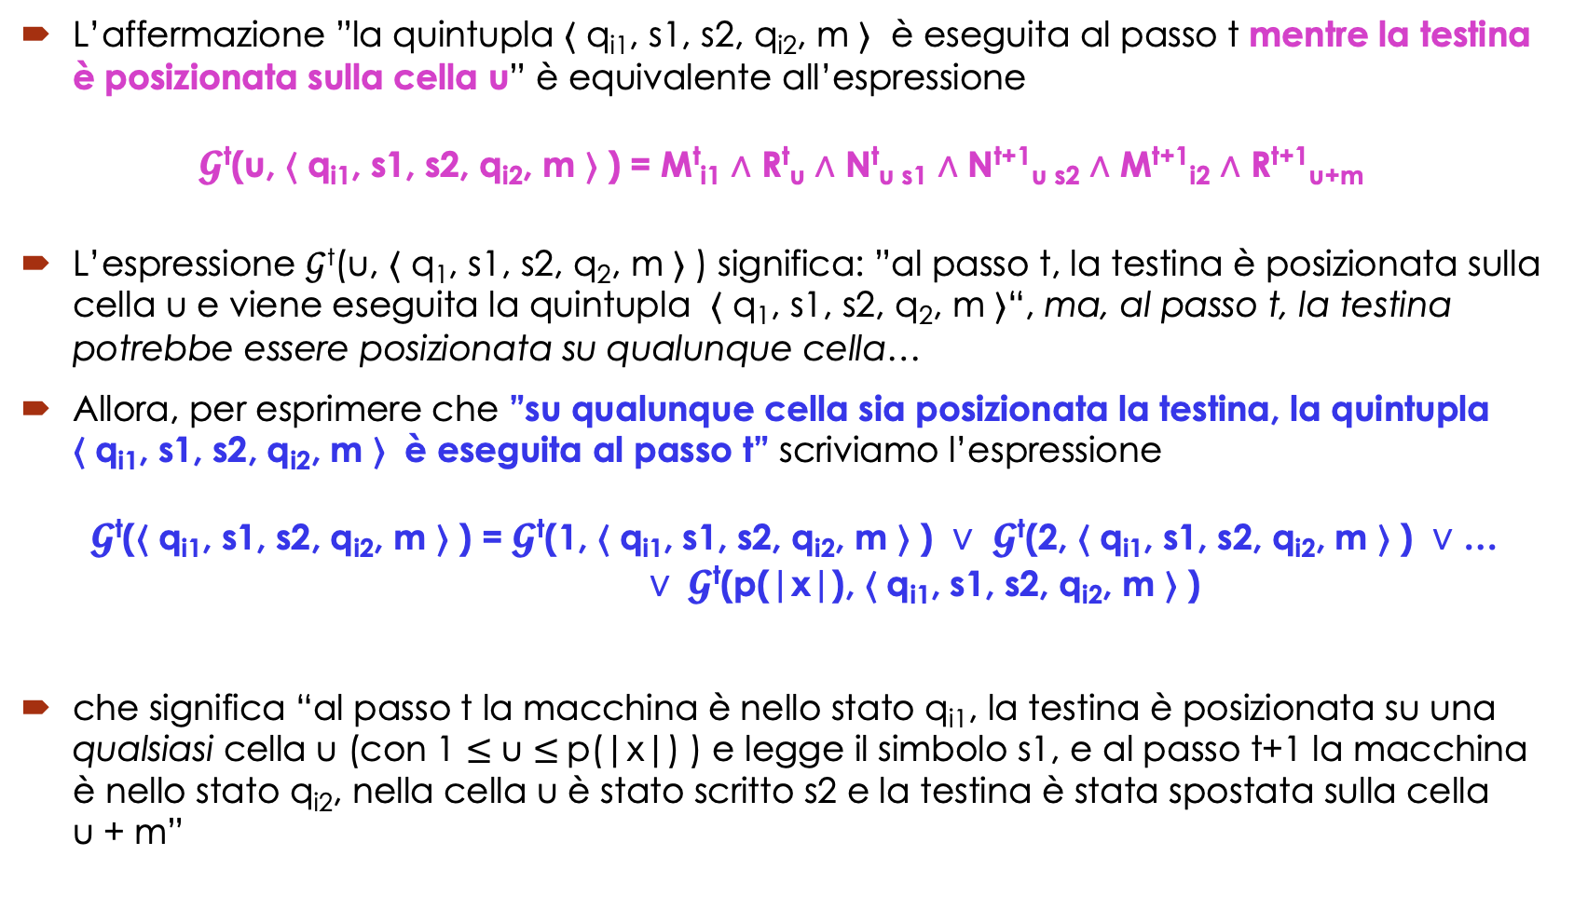
Rappresentare la computazione NT$Γ$(x)
L’affermazione ”la quintupla ⟨ q_{i1}, s1, s2, q_{i2}, m ⟩ è eseguita al passo t mentre la testina è posizionata sulla cella u” è equivalente all’espressione $𝓖$^{t}(u, ⟨ q_{i1}, s1, s2, q_{i2}, m ⟩ ) = M^{t}_{i1} $∧$ R^{t}_{u} $∧$ N^{t}_{u s1} $∧$ N^{t+1}_{u s2} $∧$ M^{t+1}_{i2} $∧$ R^{t+1}_{u+m}
L’espressione $𝒢$^{t}(u, ⟨ q₁, s1, s2, q₂, m ⟩ ) significa: ”al passo t, la testina è posizionata sulla cella u e viene eseguita la quintupla ⟨ q₁, s1, s2, q₂, m ⟩“, ma, al passo t, la testina potrebbe essere posizionata su qualunque cella…
Allora, per esprimere che ”su qualunque cella sia posizionata la testina, la quintupla ⟨ q_{i1}, s1, s2, q_{i2}, m ⟩ è eseguita al passo t” scriviamo l’espressione $𝓖$^{t}(⟨ q_{i1}, s1, s2, q_{i2}, m ⟩ ) = $𝓖$^{t}(1, ⟨ q_{i1}, s1, s2, q_{i2}, m ⟩ ) $∨$ $𝓖$^{t}(2, ⟨ q_{i1}, s1, s2, q_{i2}, m ⟩ ) $∨$ … $∨$ $𝓖$^{t}(p(|x|), ⟨ q_{i1}, s1, s2, q_{i2}, m ⟩ )
che significa “al passo t la macchina è nello stato q_{i1}, la testina è posizionata su una qualsiasi cella u (con 1 $≤$ u $≤$p(|x|) ) e legge il simbolo s1, e al passo t+1 la macchina è nello stato q_{i2}, nella cella u è stato scritto s2 e la testina è stata spostata sulla cella u + m”

Slide 26
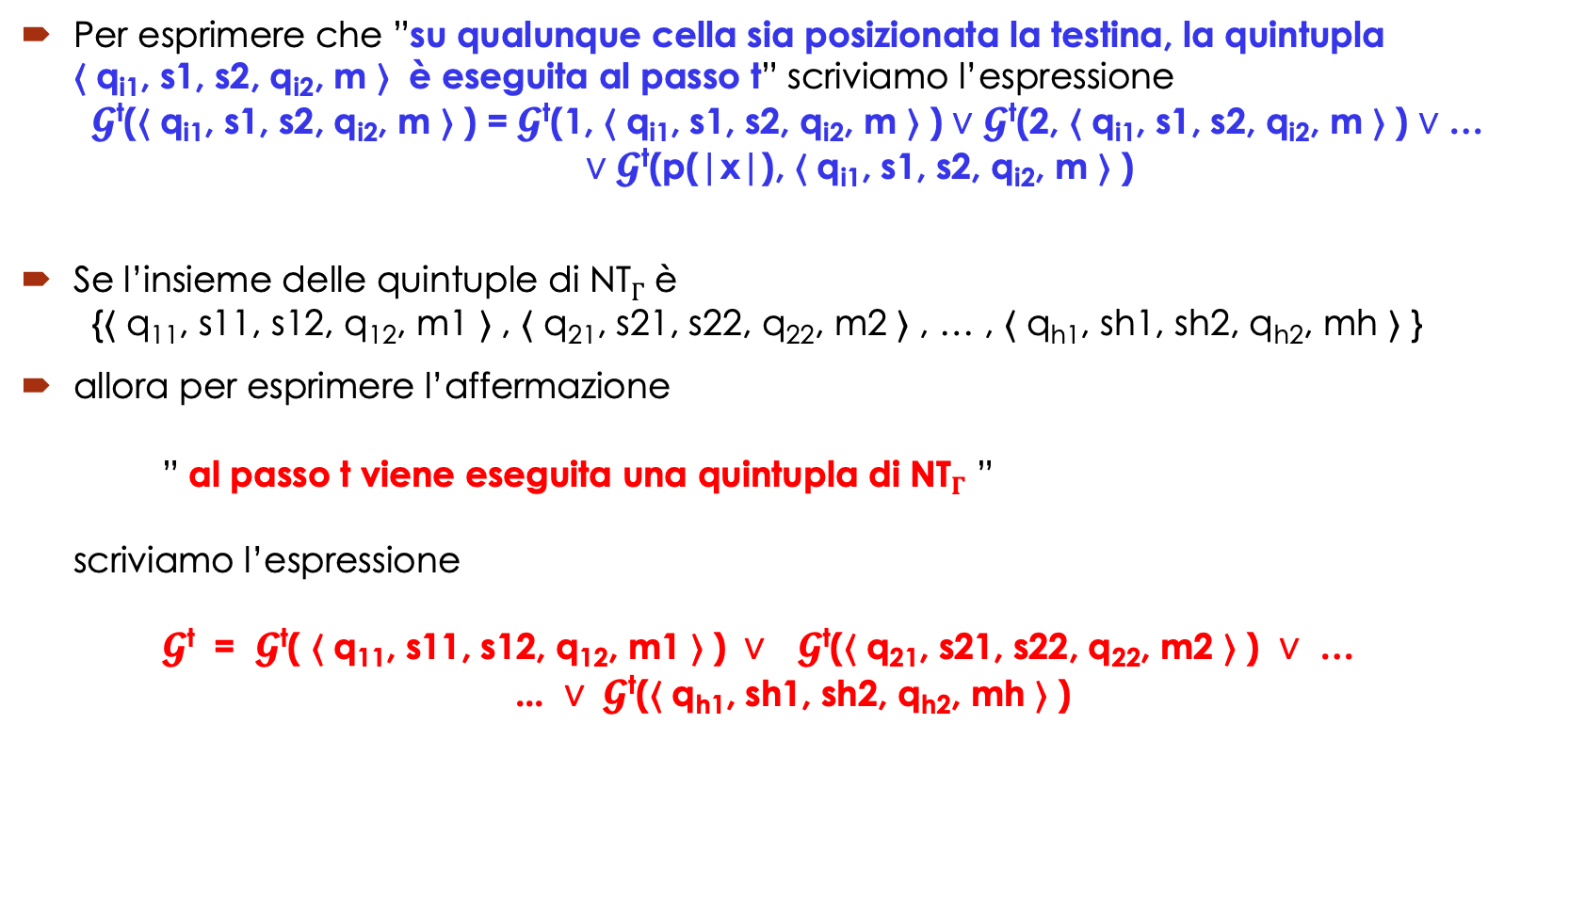
Rappresentare la computazione NT$Γ$(x)
Per esprimere che ”su qualunque cella sia posizionata la testina, la quintupla ⟨ q_{i1}, s1, s2, q_{i2}, m ⟩ è eseguita al passo t” scriviamo l’espressione $𝓖$^{t}(⟨ q_{i1}, s1, s2, q_{i2}, m ⟩ ) = $𝓖$^{t}(1, ⟨ q_{i1}, s1, s2, q_{i2}, m ⟩ ) $∨$ $𝓖$^{t}(2, ⟨ q_{i1}, s1, s2, q_{i2}, m ⟩ ) $∨$ … $∨$ $𝓖$^{t}(p(|x|), ⟨ q_{i1}, s1, s2, q_{i2}, m ⟩ )
Se l’insieme delle quintuple di NT$Γ$ è {⟨ q₁₁, s11, s12, q₁₂, m1 ⟩ , ⟨ q₂₁, s21, s22, q₂₂, m2 ⟩ , … , ⟨ q_{h1}, sh1, sh2, q_{h2}, mh ⟩ }
allora per esprimere l’affermazione ” al passo t viene eseguita una quintupla di NT$Γ$ ” scriviamo l’espressione $𝓖$^{t} = $𝓖$^{t}( ⟨ q₁₁, s11, s12, q₁₂, m1 ⟩ ) $∨$ $𝓖$^{t}(⟨ q₂₁, s21, s22, q₂₂, m2 ⟩ ) $∨$ … ... $∨$ $𝓖$^{t}(⟨ q_{h1}, sh1, sh2, q_{h2}, mh ⟩ )

Slide 27
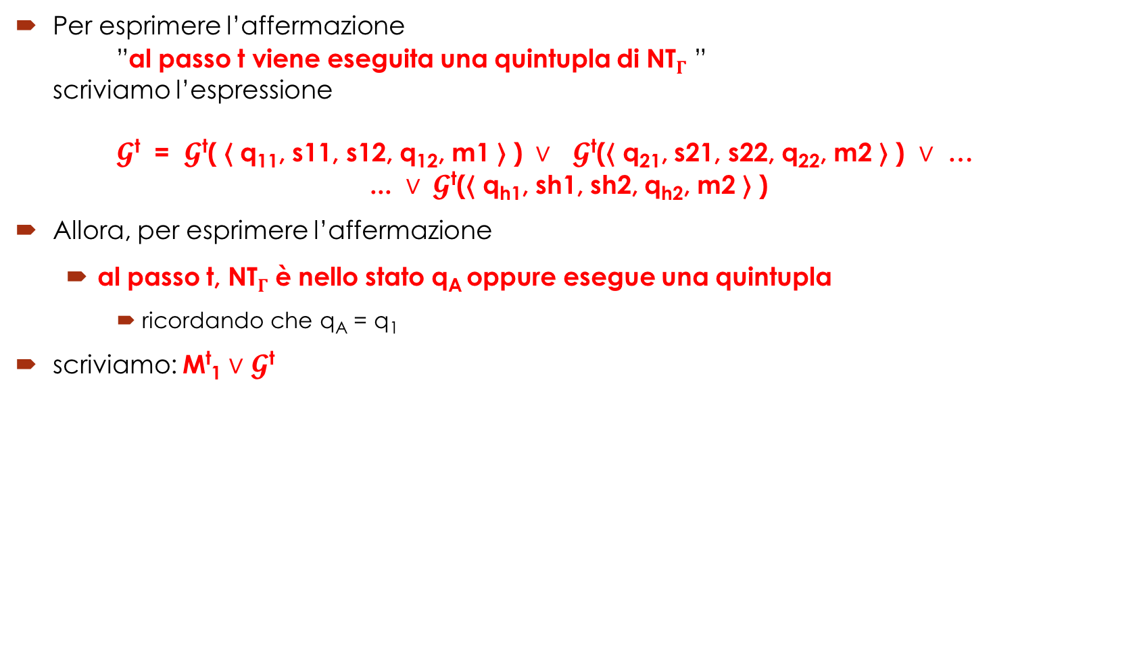
Rappresentare la computazione NT$Γ$(x)
Per esprimere l’affermazione ”al passo t viene eseguita una quintupla di NT$Γ$ ” scriviamo l’espressione $𝓖$^{t} = $𝓖$^{t}( ⟨ q₁₁, s11, s12, q₁₂, m1 ⟩ ) $∨$ $𝓖$^{t}(⟨ q₂₁, s21, s22, q₂₂, m2 ⟩ ) $∨$ … ... $∨$ $𝓖$^{t}(⟨ q_{h1}, sh1, sh2, q_{h2}, m2 ⟩ )
Allora, per esprimere l’affermazione
al passo t, NT$Γ$ è nello stato q_{A} oppure esegue una quintupla
ricordando che q_{A} = q₁
scriviamo: M^{t}₁ $∨$ $𝓖$^{t}

Slide 28
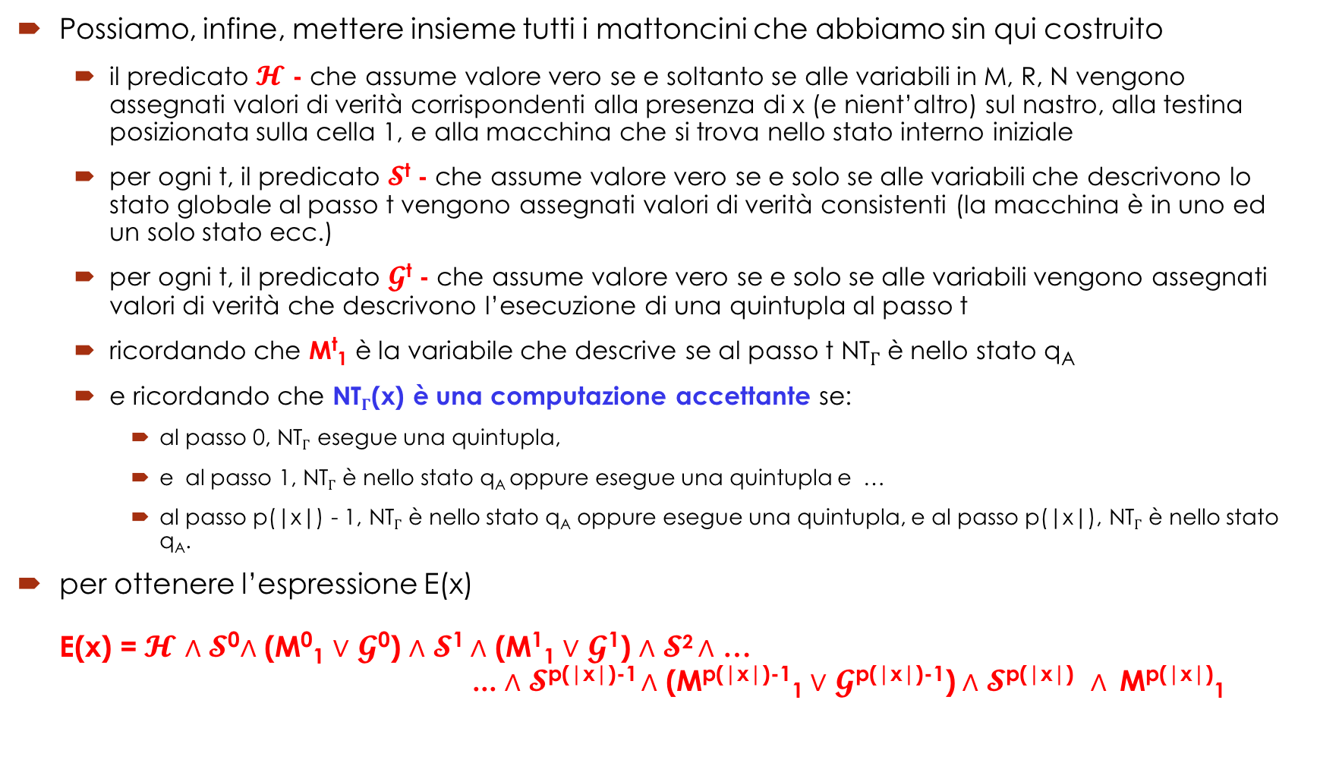
Finalmente, E(x)
Possiamo, infine, mettere insieme tutti i mattoncini che abbiamo sin qui costruito
il predicato $𝓗$ - che assume valore vero se e soltanto se alle variabili in M, R, N vengono assegnati valori di verità corrispondenti alla presenza di x (e nient’altro) sul nastro, alla testina posizionata sulla cella 1, e alla macchina che si trova nello stato interno iniziale
per ogni t, il predicato $𝓢$^{t} - che assume valore vero se e solo se alle variabili che descrivono lo stato globale al passo t vengono assegnati valori di verità consistenti (la macchina è in uno ed un solo stato ecc.)
per ogni t, il predicato $𝓖$^{t} - che assume valore vero se e solo se alle variabili vengono assegnati valori di verità che descrivono l’esecuzione di una quintupla al passo t
ricordando che M^{t}₁ è la variabile che descrive se al passo t NT$Γ$ è nello stato q_{A}
e ricordando che NT$Γ$(x) è una computazione accettante se:
al passo 0, NT$Γ$ esegue una quintupla,
e al passo 1, NT$Γ$ è nello stato q_{A} oppure esegue una quintupla e …
al passo p(|x|) - 1, NT$Γ$ è nello stato q_{A} oppure esegue una quintupla, e al passo p(|x|), NT$Γ$ è nello stato q_{A}.
per ottenere l’espressione E(x) E(x) = $𝓗$ $∧$ $𝓢$⁰$∧$ (M⁰₁ $∨$ $𝓖$⁰) $∧$ $𝓢$¹ $∧$ (M¹₁ $∨$ $𝓖$¹) $∧$ $𝓢$² $∧$ … ... $∧$ $𝓢$^{p(|x|)-1} $∧$ (M^{p(|x|)-1}₁ $∨$ $𝓖$^{p(|x|)-1}) $∧$ $𝓢$^{p(|x|)} $∧$M^{p(|x|)}₁

Slide 29
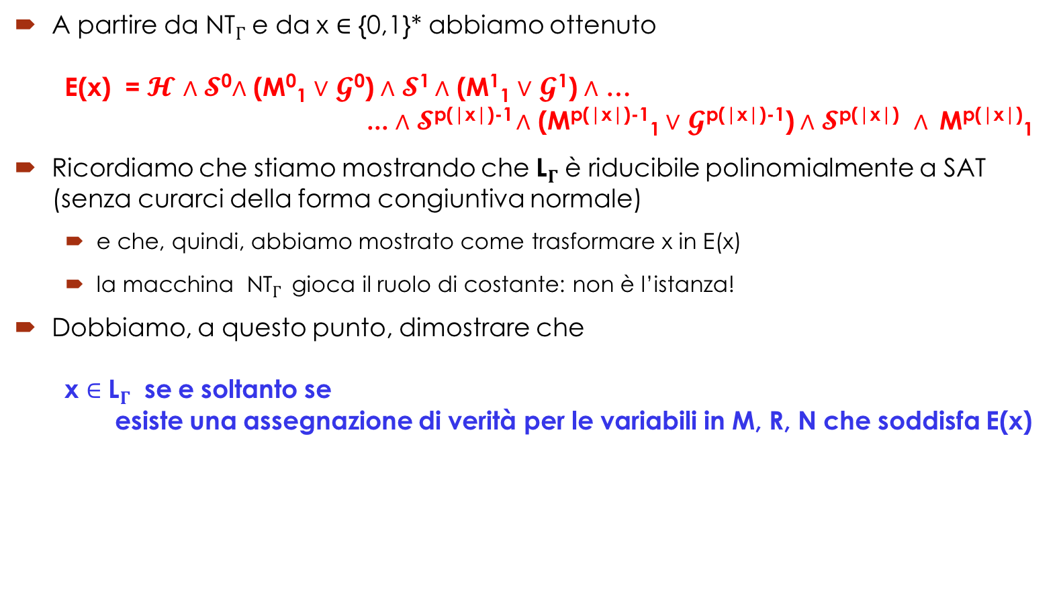

x $∈$ L$Γ$ se e solo se E(x) è soddisfacibile
A partire da NT$Γ$ e da x $∈$ {0,1}* abbiamo ottenuto E(x) = $𝓗$ $∧$ $𝓢$⁰$∧$ (M⁰₁ $∨$ $𝓖$⁰) $∧$ $𝓢$¹ $∧$ (M¹₁ $∨$ $𝓖$¹) $∧$ … ... $∧$ $𝓢$^{p(|x|)-1} $∧$ (M^{p(|x|)-1}₁ $∨$ $𝓖$^{p(|x|)-1}) $∧$ $𝓢$^{p(|x|)} $∧$M^{p(|x|)}₁
Ricordiamo che stiamo mostrando che L$Γ$ è riducibile polinomialmente a SAT (senza curarci della forma congiuntiva normale)
e che, quindi, abbiamo mostrato come trasformare x in E(x)
la macchina NT$Γ$ gioca il ruolo di costante: non è l’istanza!
Dobbiamo, a questo punto, dimostrare che x $∈$ L$Γ$ se e soltanto se esiste una assegnazione di verità per le variabili in M, R, N che soddisfa E(x)

Slide 30
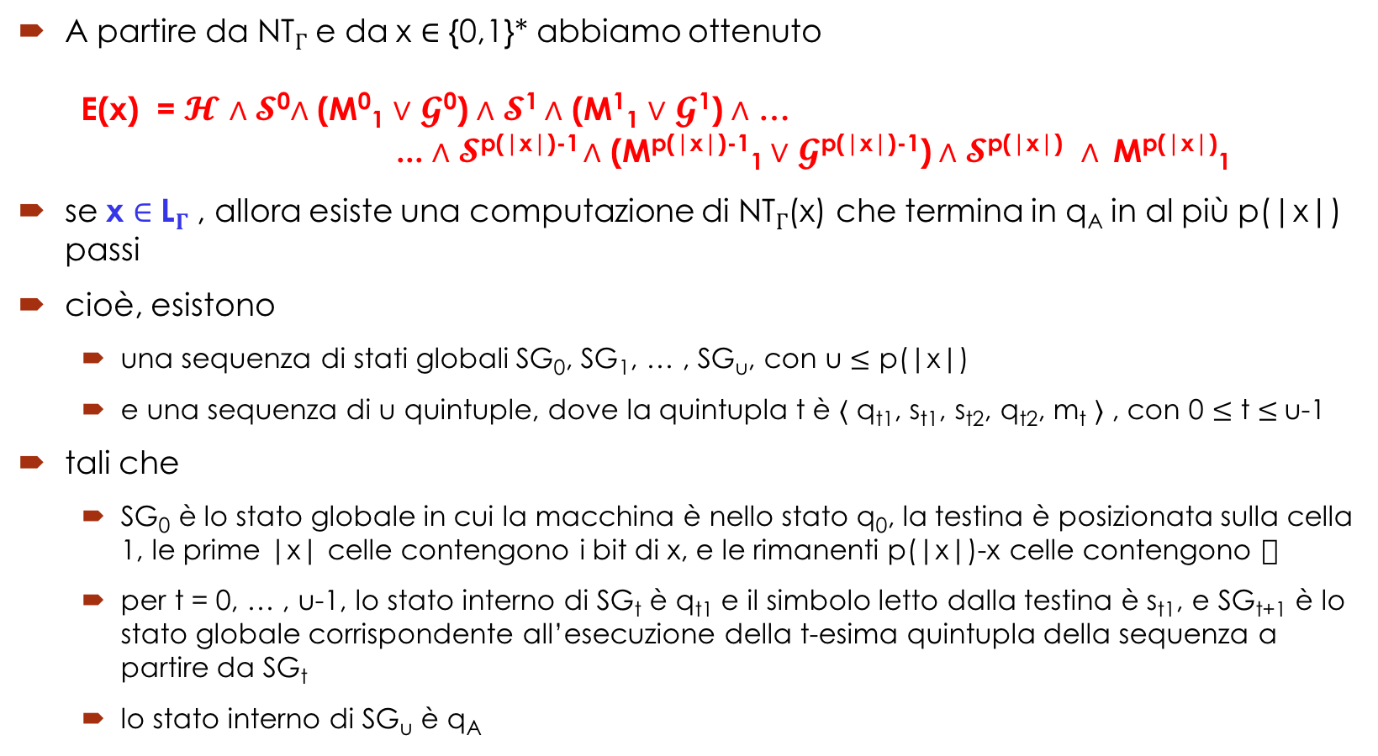

se x $∈$ L$Γ$ allora E(x) è soddisfacibile
A partire da NT$Γ$ e da x $∈$ {0,1}* abbiamo ottenuto E(x) = $𝓗$ $∧$ $𝓢$⁰$∧$ (M⁰₁ $∨$ $𝓖$⁰) $∧$ $𝓢$¹ $∧$ (M¹₁ $∨$ $𝓖$¹) $∧$ … ... $∧$ $𝓢$^{p(|x|)-1} $∧$ (M^{p(|x|)-1}₁ $∨$ $𝓖$^{p(|x|)-1}) $∧$ $𝓢$^{p(|x|)} $∧$M^{p(|x|)}₁
se x $∈$ L$Γ$ , allora esiste una computazione di NT$Γ$(x) che termina in q_{A} in al più p(|x|) passi
cioè, esistono
una sequenza di stati globali SG₀, SG₁, … , SG_{u}, con u $≤$ p(|x|)
e una sequenza di u quintuple, dove la quintupla t è ⟨ q_{t1}, s_{t1}, s_{t2}, q_{t2}, m_{t} ⟩ , con 0 $≤$ t $≤$u-1
tali che
SG₀ è lo stato globale in cui la macchina è nello stato q₀, la testina è posizionata sulla cella 1, le prime |x| celle contengono i bit di x, e le rimanenti p(|x|)-x celle contengono
per t = 0, … , u-1, lo stato interno di SG_{t} è q_{t1} e il simbolo letto dalla testina è s_{t1}, e SG_{t+1} è lo stato globale corrispondente all’esecuzione della t-esima quintupla della sequenza a partire da SG_{t}
lo stato interno di SG_{u} è q_{A}

Slide 31
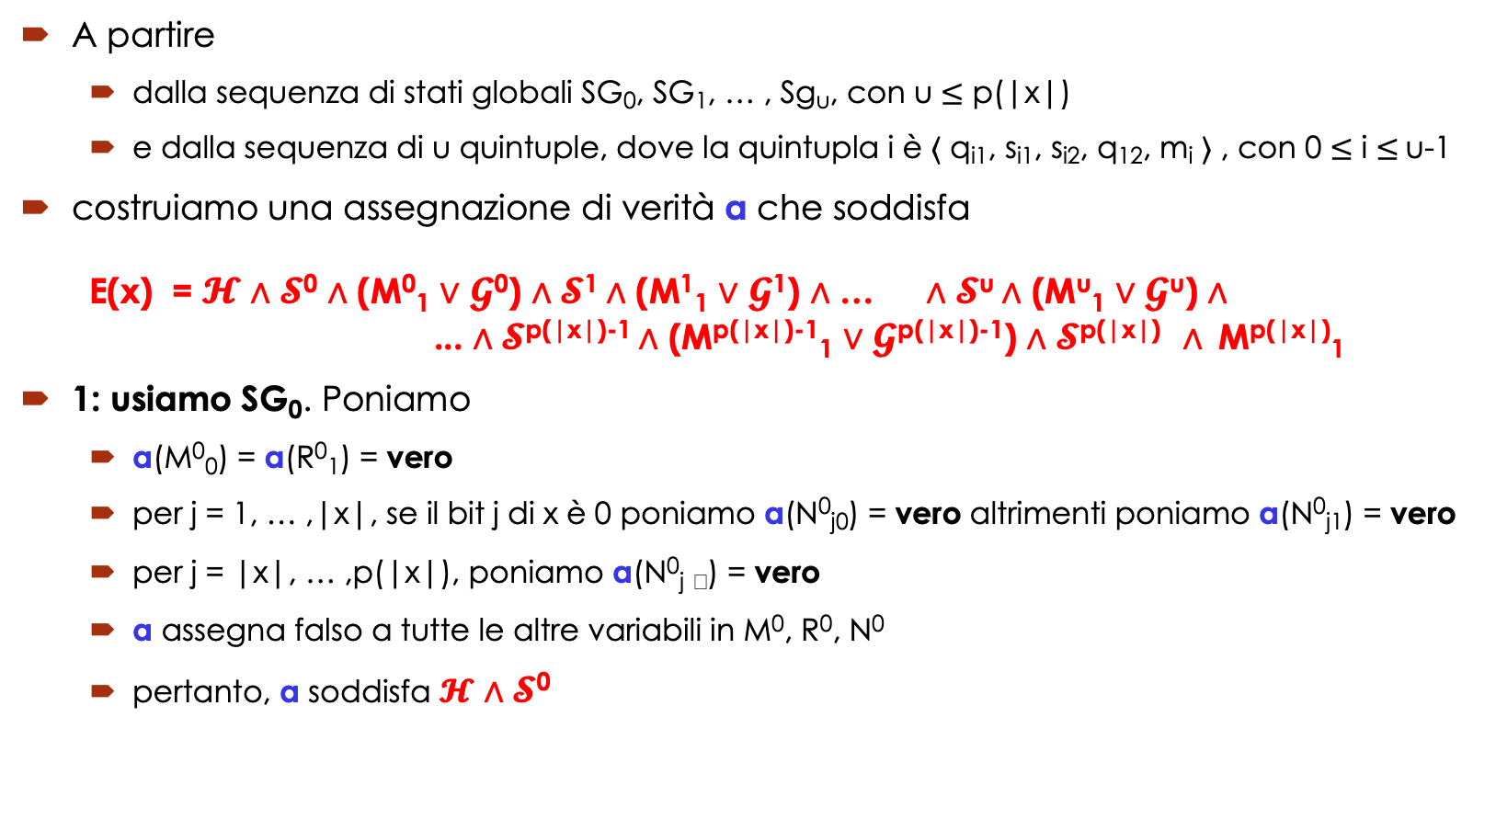
se x $∈$ L$Γ$ allora E(x) è soddisfacibile
A partire
dalla sequenza di stati globali SG₀, SG₁, … , Sg_{u}, con u $≤$ p(|x|)
e dalla sequenza di u quintuple, dove la quintupla i è ⟨ q_{i1}, s_{i1}, s_{i2}, q₁₂, m_{i} ⟩ , con 0 $≤$ i $≤$u-1
costruiamo una assegnazione di verità a che soddisfa E(x) = $𝓗$ $∧$ $𝓢$⁰ $∧$ (M⁰₁ $∨$ $𝓖$⁰) $∧$ $𝓢$¹ $∧$ (M¹₁ $∨$ $𝓖$¹) $∧$ … $∧$ $𝓢$^{u} $∧$ (M^{u}₁ $∨$ $𝓖$^{u}) $∧$ ... $∧$ $𝓢$^{p(|x|)-1} $∧$ (M^{p(|x|)-1}₁ $∨$ $𝓖$^{p(|x|)-1}) $∧$ $𝓢$^{p(|x|)} $∧$M^{p(|x|)}₁
1: usiamo SG₀. Poniamo
a(M⁰₀) = a(R⁰₁) = vero
per j = 1, … ,|x|, se il bit j di x è 0 poniamo a(N⁰_{j0}) = vero altrimenti poniamo a(N⁰_{j1}) = vero
per j = |x|, … ,p(|x|), poniamo a(N⁰_{j} ) = vero
a assegna falso a tutte le altre variabili in M⁰, R⁰, N⁰
pertanto, a soddisfa $𝓗$ $∧$ $𝓢$⁰

Slide 32
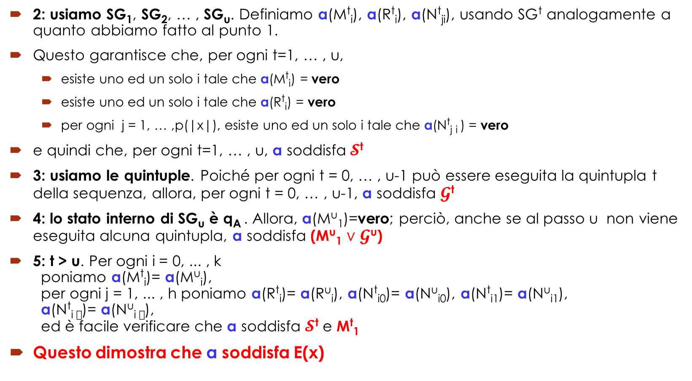
se x $∈$ L$Γ$ allora E(x) è soddisfacibile
2: usiamo SG₁, SG₂, … , SG_{u}. Definiamo a(M^{t}_{i}), a(R^{t}_{i}), a(N^{t}_{ji}), usando SG^{t} analogamente a quanto abbiamo fatto al punto 1.
Questo garantisce che, per ogni t=1, … , u,
esiste uno ed un solo i tale che a(M^{t}_{i}) = vero
esiste uno ed un solo i tale che a(R^{t}_{i}) = vero
per ogni j = 1, … ,p(|x|), esiste uno ed un solo i tale che a(N^{t}_{j i} ) = vero
e quindi che, per ogni t=1, … , u, a soddisfa$𝓢$^{t}
3: usiamo le quintuple. Poiché per ogni t = 0, … , u-1 può essere eseguita la quintupla t della sequenza, allora, per ogni t = 0, … , u-1, a soddisfa $𝓖$^{t}
4: lo stato interno di SG_{u} è q_{A} . Allora, a(M^{u}₁)=vero; perciò, anche se al passo u non viene eseguita alcuna quintupla, a soddisfa (M^{u}₁ $∨$ $𝓖$^{u})
5: t > u. Per ogni i = 0, ... , k poniamo a(M^{t}_{i})= a(M^{u}_{i}), per ogni j = 1, ... , h poniamo a(R^{t}_{i})= a(R^{u}_{i}), a(N^{t}_{i0})= a(N^{u}_{i0}), a(N^{t}_{i1})= a(N^{u}_{i1}), a(N^{t}_{i} )= a(N^{u}_{i} ), ed è facile verificare che a soddisfa $𝓢$^{t} e M^{t}₁
Questo dimostra che a soddisfa E(x)

Slide 33
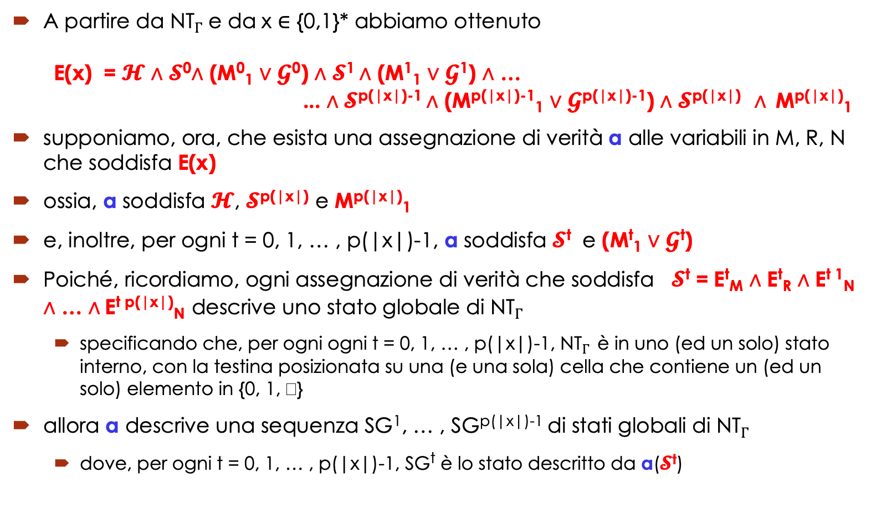

se E(x) è soddisfacibile allora x $∈$L$Γ$
A partire da NT$Γ$ e da x $∈$ {0,1}* abbiamo ottenuto E(x) = $𝓗$ $∧$ $𝓢$⁰$∧$ (M⁰₁ $∨$ $𝓖$⁰) $∧$ $𝓢$¹ $∧$ (M¹₁ $∨$ $𝓖$¹) $∧$ … ... $∧$ $𝓢$^{p(|x|)-1} $∧$ (M^{p(|x|)-1}₁ $∨$ $𝓖$^{p(|x|)-1}) $∧$ $𝓢$^{p(|x|)} $∧$M^{p(|x|)}₁
supponiamo, ora, che esista una assegnazione di verità a alle variabili in M, R, N che soddisfa E(x)
ossia, a soddisfa $𝓗$, $𝓢$^{p(|x|)} e M^{p(|x|)}₁
e, inoltre, per ogni t = 0, 1, … , p(|x|)-1, a soddisfa $𝓢$^{t} e (M^{t}₁ $∨$ $𝓖$^{t})
Poiché, ricordiamo, ogni assegnazione di verità che soddisfa $𝓢$^{t} = E^{t}_{M} $∧$ E^{t}_{R} $∧$ E^{t 1}_{N} $∧$ … $∧$E^{t p(|x|)}_{N} descrive uno stato globale di NT$Γ$
specificando che, per ogni ogni t = 0, 1, … , p(|x|)-1, NT$Γ$ è in uno (ed un solo) stato interno, con la testina posizionata su una (e una sola) cella che contiene un (ed un solo) elemento in {0, 1, }
allora a descrive una sequenza SG¹, … , SG^{p(|x|)-1} di stati globali di NT$Γ$
dove, per ogni t = 0, 1, … , p(|x|)-1, SG^{t} è lo stato descritto da a($𝓢$^{t})

Slide 34
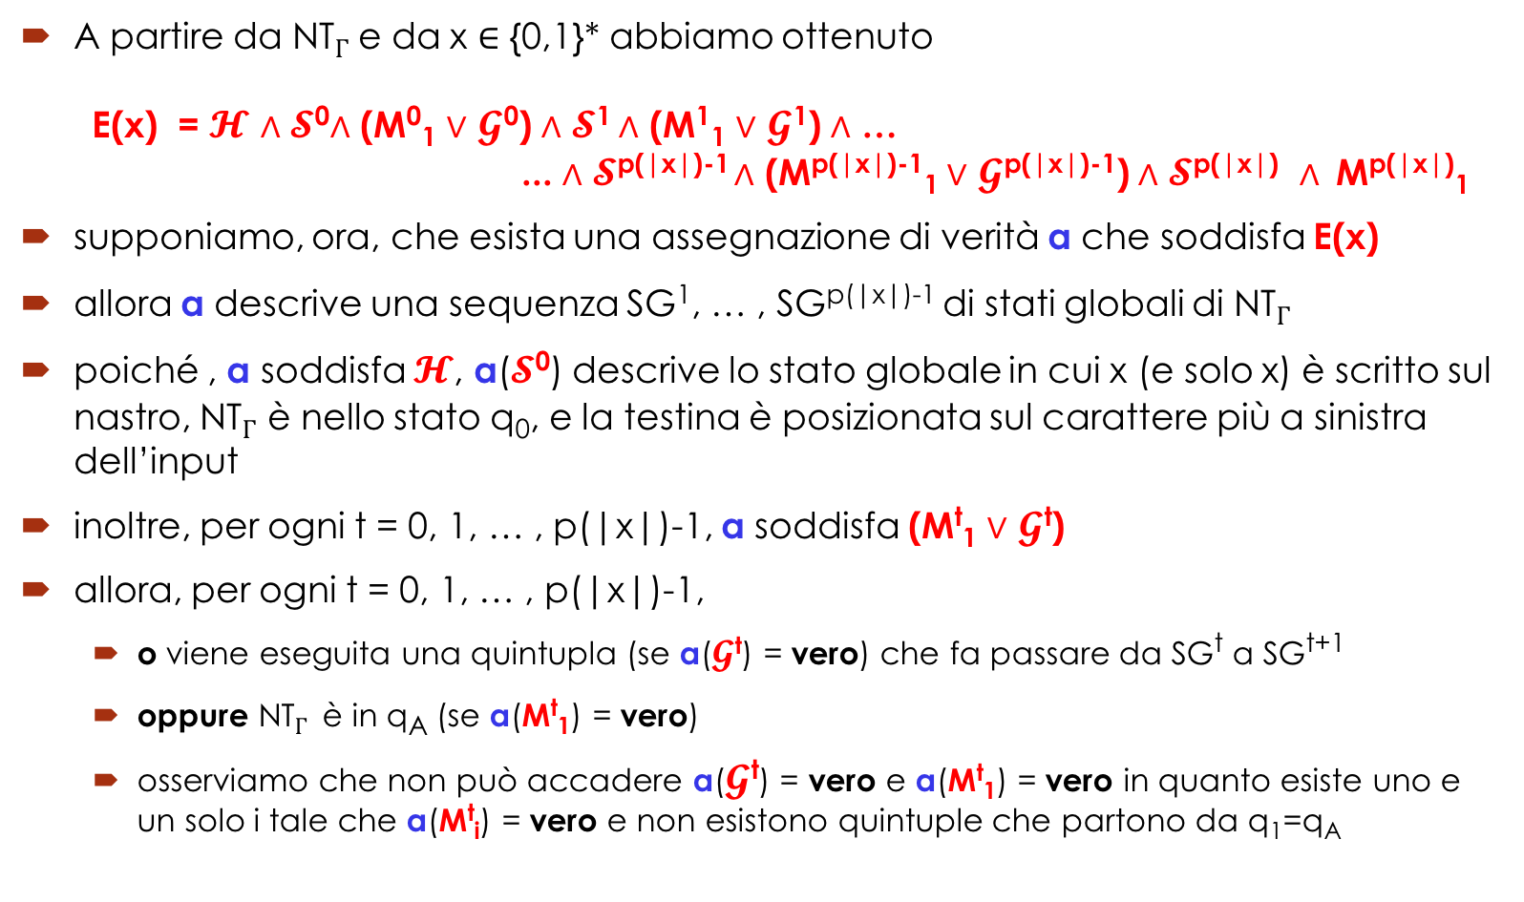
se E(x) è soddisfacibile allora x $∈$L$Γ$
A partire da NT$Γ$ e da x $∈$ {0,1}* abbiamo ottenuto E(x) = $𝓗$ $∧$ $𝓢$⁰$∧$ (M⁰₁ $∨$ $𝓖$⁰) $∧$ $𝓢$¹ $∧$ (M¹₁ $∨$ $𝓖$¹) $∧$ … ... $∧$ $𝓢$^{p(|x|)-1} $∧$ (M^{p(|x|)-1}₁ $∨$ $𝓖$^{p(|x|)-1}) $∧$ $𝓢$^{p(|x|)} $∧$M^{p(|x|)}₁
supponiamo, ora, che esista una assegnazione di verità a che soddisfa E(x)
allora a descrive una sequenza SG¹, … , SG^{p(|x|)-1} di stati globali di NT$Γ$
poiché , a soddisfa $𝓗$, a($𝓢$⁰) descrive lo stato globale in cui x (e solo x) è scritto sul nastro, NT$Γ$è nello stato q₀, e la testina è posizionata sul carattere più a sinistra dell’input
inoltre, per ogni t = 0, 1, … , p(|x|)-1, a soddisfa (M^{t}₁ $∨$ $𝓖$^{t})
allora, per ogni t = 0, 1, … , p(|x|)-1,
o viene eseguita una quintupla (se a($𝓖$^{t}) = vero) che fa passare da SG^{t} a SG^{t+1}
oppure NT$Γ$ è in q_{A} (se a(M^{t}₁) = vero)
osserviamo che non può accadere a($𝓖$^{t}) = vero e a(M^{t}₁) = vero in quanto esiste uno e un solo i tale che a(M^{t}_{i}) = vero e non esistono quintuple che partono da q₁=q_{A}

Slide 35
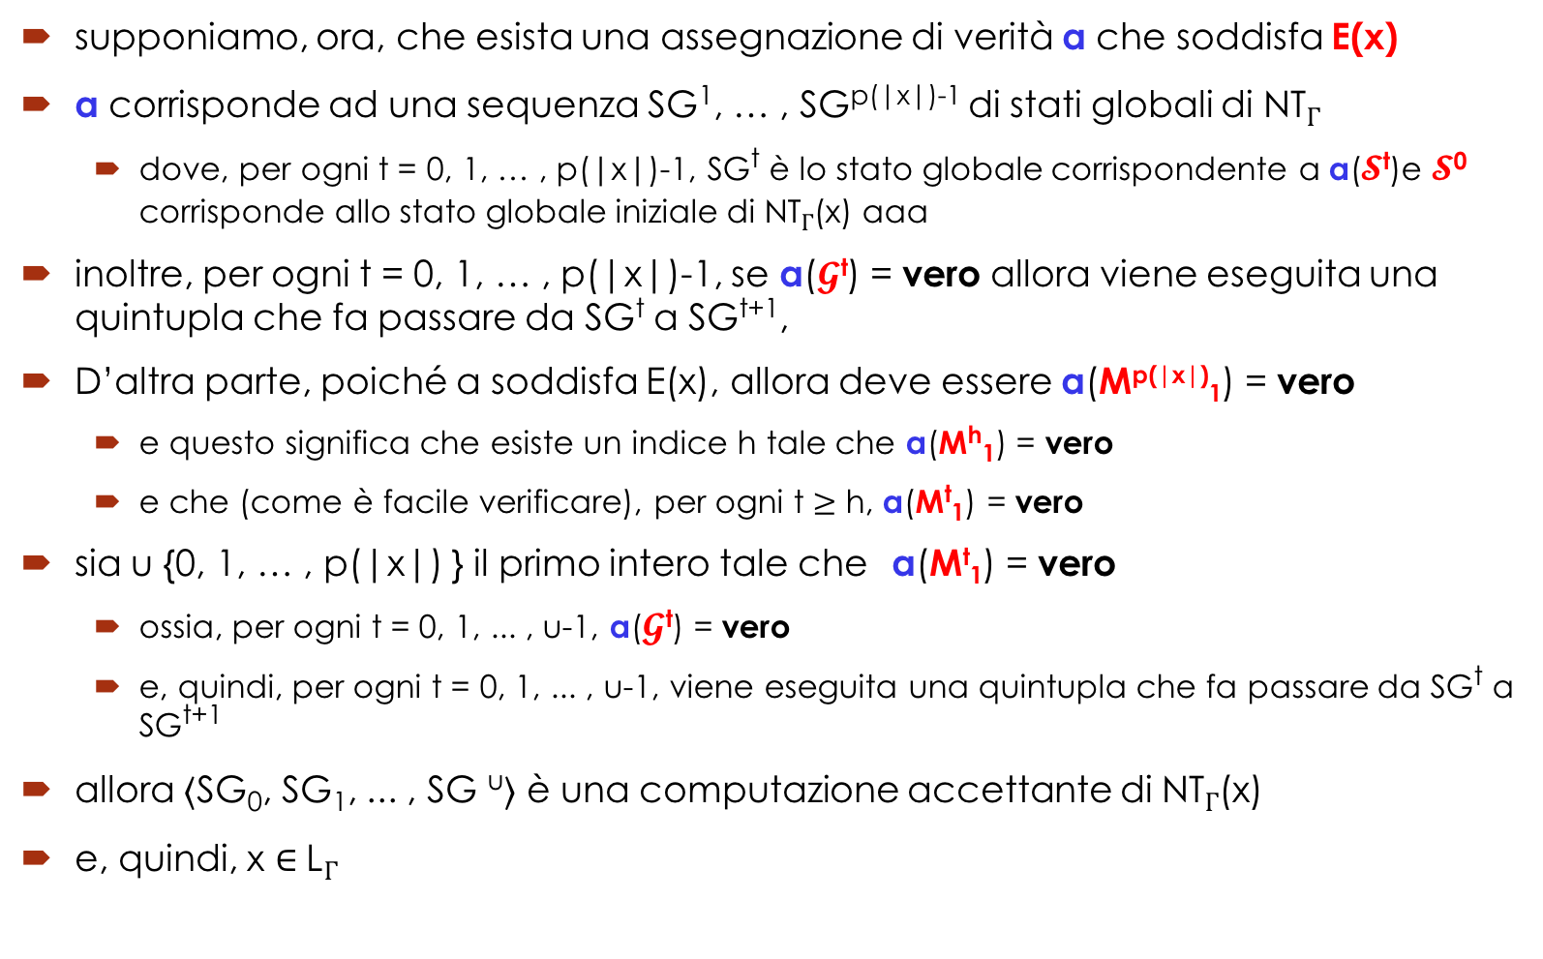
se E(x) è soddisfacibile allora x $∈$L$Γ$
supponiamo, ora, che esista una assegnazione di verità a che soddisfa E(x)
a corrisponde ad una sequenza SG¹, … , SG^{p(|x|)-1} di stati globali di NT$Γ$
dove, per ogni t = 0, 1, … , p(|x|)-1, SG^{t} è lo stato globale corrispondente a a($𝓢$^{t})e $𝓢$⁰ corrisponde allo stato globale iniziale di NT$Γ$(x) aaa
inoltre, per ogni t = 0, 1, … , p(|x|)-1, se a($𝓖$^{t}) = vero allora viene eseguita una quintupla che fa passare da SG^{t} a SG^{t+1},
D’altra parte, poiché a soddisfa E(x), allora deve essere a(M^{p(|x|)}₁) = vero
e questo significa che esiste un indice h tale che a(M^{h}₁) = vero
e che (come è facile verificare), per ogni t $≥$ h, a(M^{t}₁) = vero
sia u {0, 1, … , p(|x|) } il primo intero tale che a(M^{t}₁) = vero
ossia, per ogni t = 0, 1, ... , u-1, a($𝓖$^{t}) = vero
e, quindi, per ogni t = 0, 1, ... , u-1, viene eseguita una quintupla che fa passare da SG^{t} a SG^{t+1}
allora ⟨SG₀, SG₁, ... , SG ^{u}⟩ è una computazione accettante di NT$Γ$(x)
e, quindi, x $∈$L$Γ$

Slide 36
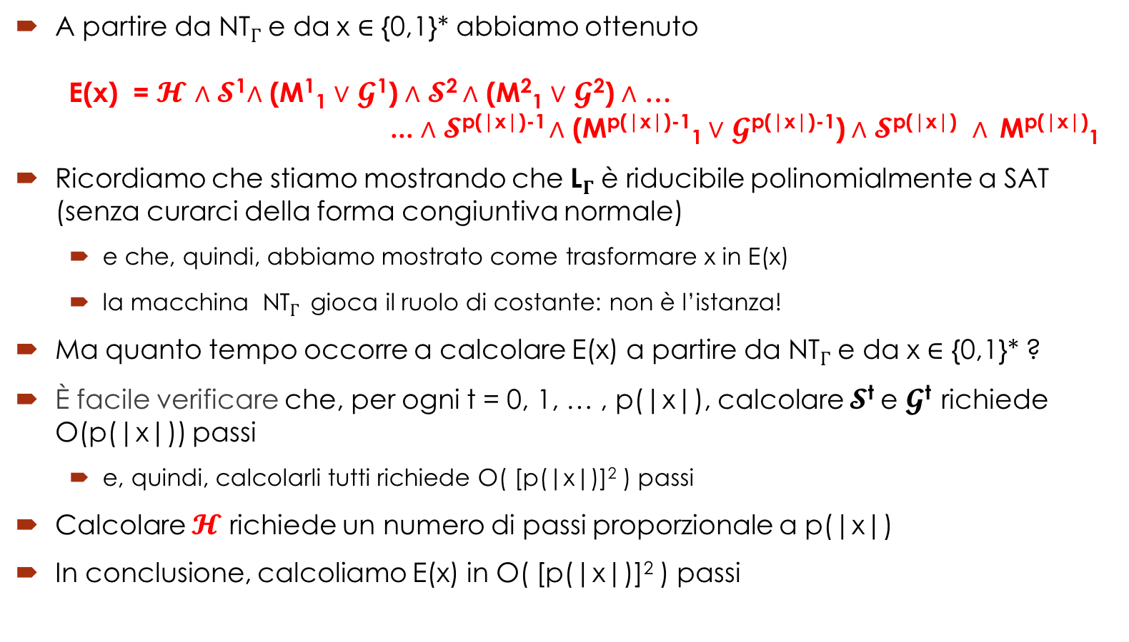
Quanto costa calcolare E(x)?
A partire da NT$Γ$ e da x $∈$ {0,1}* abbiamo ottenuto E(x) = $𝓗$ $∧$ $𝓢$¹$∧$ (M¹₁ $∨$ $𝓖$¹) $∧$ $𝓢$² $∧$ (M²₁ $∨$ $𝓖$²) $∧$ … ... $∧$ $𝓢$^{p(|x|)-1} $∧$ (M^{p(|x|)-1}₁ $∨$ $𝓖$^{p(|x|)-1}) $∧$ $𝓢$^{p(|x|)} $∧$M^{p(|x|)}₁
Ricordiamo che stiamo mostrando che L$Γ$ è riducibile polinomialmente a SAT (senza curarci della forma congiuntiva normale)
e che, quindi, abbiamo mostrato come trasformare x in E(x)
la macchina NT$Γ$ gioca il ruolo di costante: non è l’istanza!
Ma quanto tempo occorre a calcolare E(x) a partire da NT$Γ$ e da x $∈$ {0,1}* ?
È facile verificare che, per ogni t = 0, 1, … , p(|x|), calcolare $𝓢$^{t} e $𝓖$^{t} richiede O(p(|x|)) passi
e, quindi, calcolarli tutti richiede O( [p(|x|)]² ) passi
Calcolare $𝓗$ richiede un numero di passi proporzionale a p(|x|)
In conclusione, calcoliamo E(x) in O( [p(|x|)]² ) passi

Slide 37
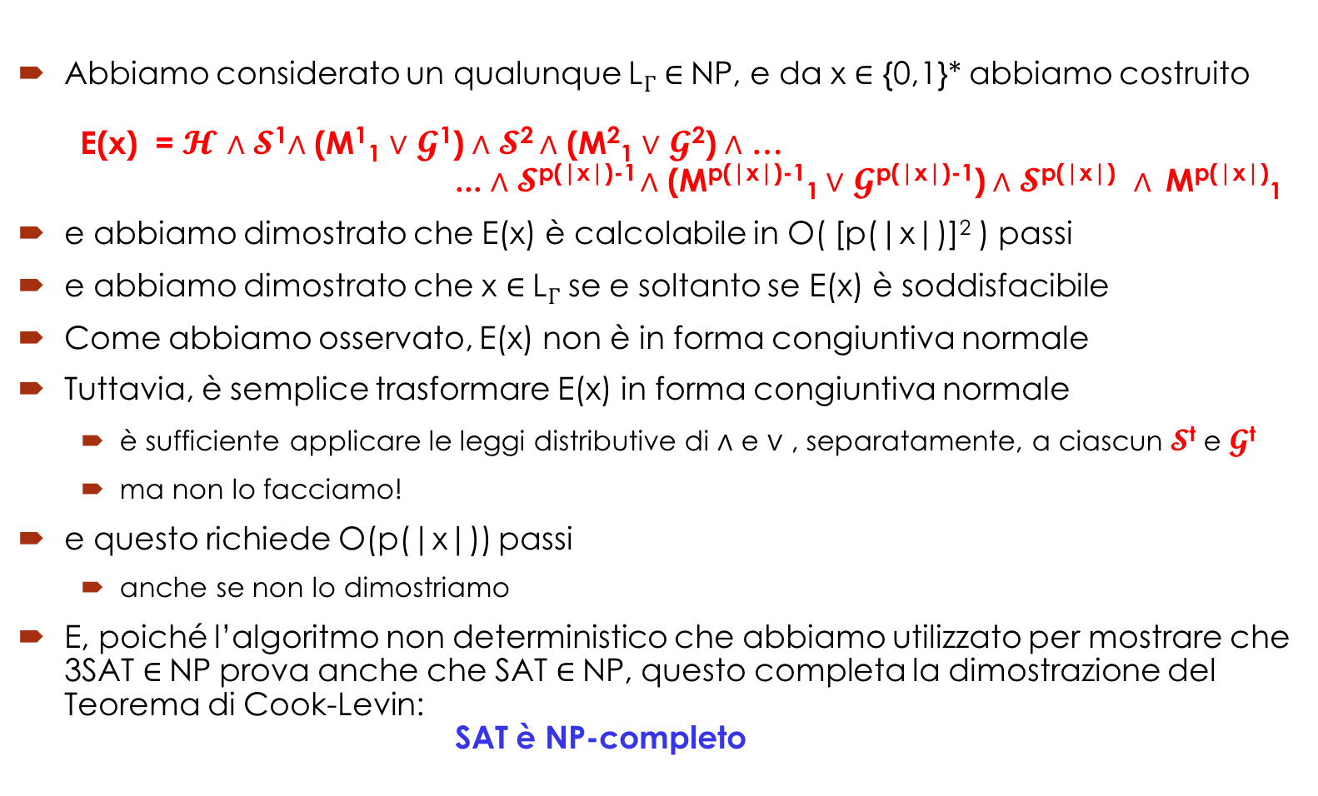
Il Teorema di Cook-Levin
Abbiamo considerato un qualunque L$Γ$ $∈$NP, e da x $∈$ {0,1}* abbiamo costruito E(x) = $𝓗$ $∧$ $𝓢$¹$∧$ (M¹₁ $∨$ $𝓖$¹) $∧$ $𝓢$² $∧$ (M²₁ $∨$ $𝓖$²) $∧$ … ... $∧$ $𝓢$^{p(|x|)-1} $∧$ (M^{p(|x|)-1}₁ $∨$ $𝓖$^{p(|x|)-1}) $∧$ $𝓢$^{p(|x|)} $∧$M^{p(|x|)}₁
e abbiamo dimostrato che E(x) è calcolabile in O( [p(|x|)]² ) passi
e abbiamo dimostrato che x $∈$L$Γ$ se e soltanto se E(x) è soddisfacibile
Come abbiamo osservato, E(x) non è in forma congiuntiva normale
Tuttavia, è semplice trasformare E(x) in forma congiuntiva normale
è sufficiente applicare le leggi distributive di $∧$ e $∨$ , separatamente, a ciascun $𝓢$^{t} e $𝓖$^{t}
ma non lo facciamo!
e questo richiede O(p(|x|)) passi
anche se non lo dimostriamo
E, poiché l’algoritmo non deterministico che abbiamo utilizzato per mostrare che 3SAT $∈$NP prova anche che SAT $∈$NP, questo completa la dimostrazione del Teorema di Cook-Levin: SAT è NP-completo

